Slide 1

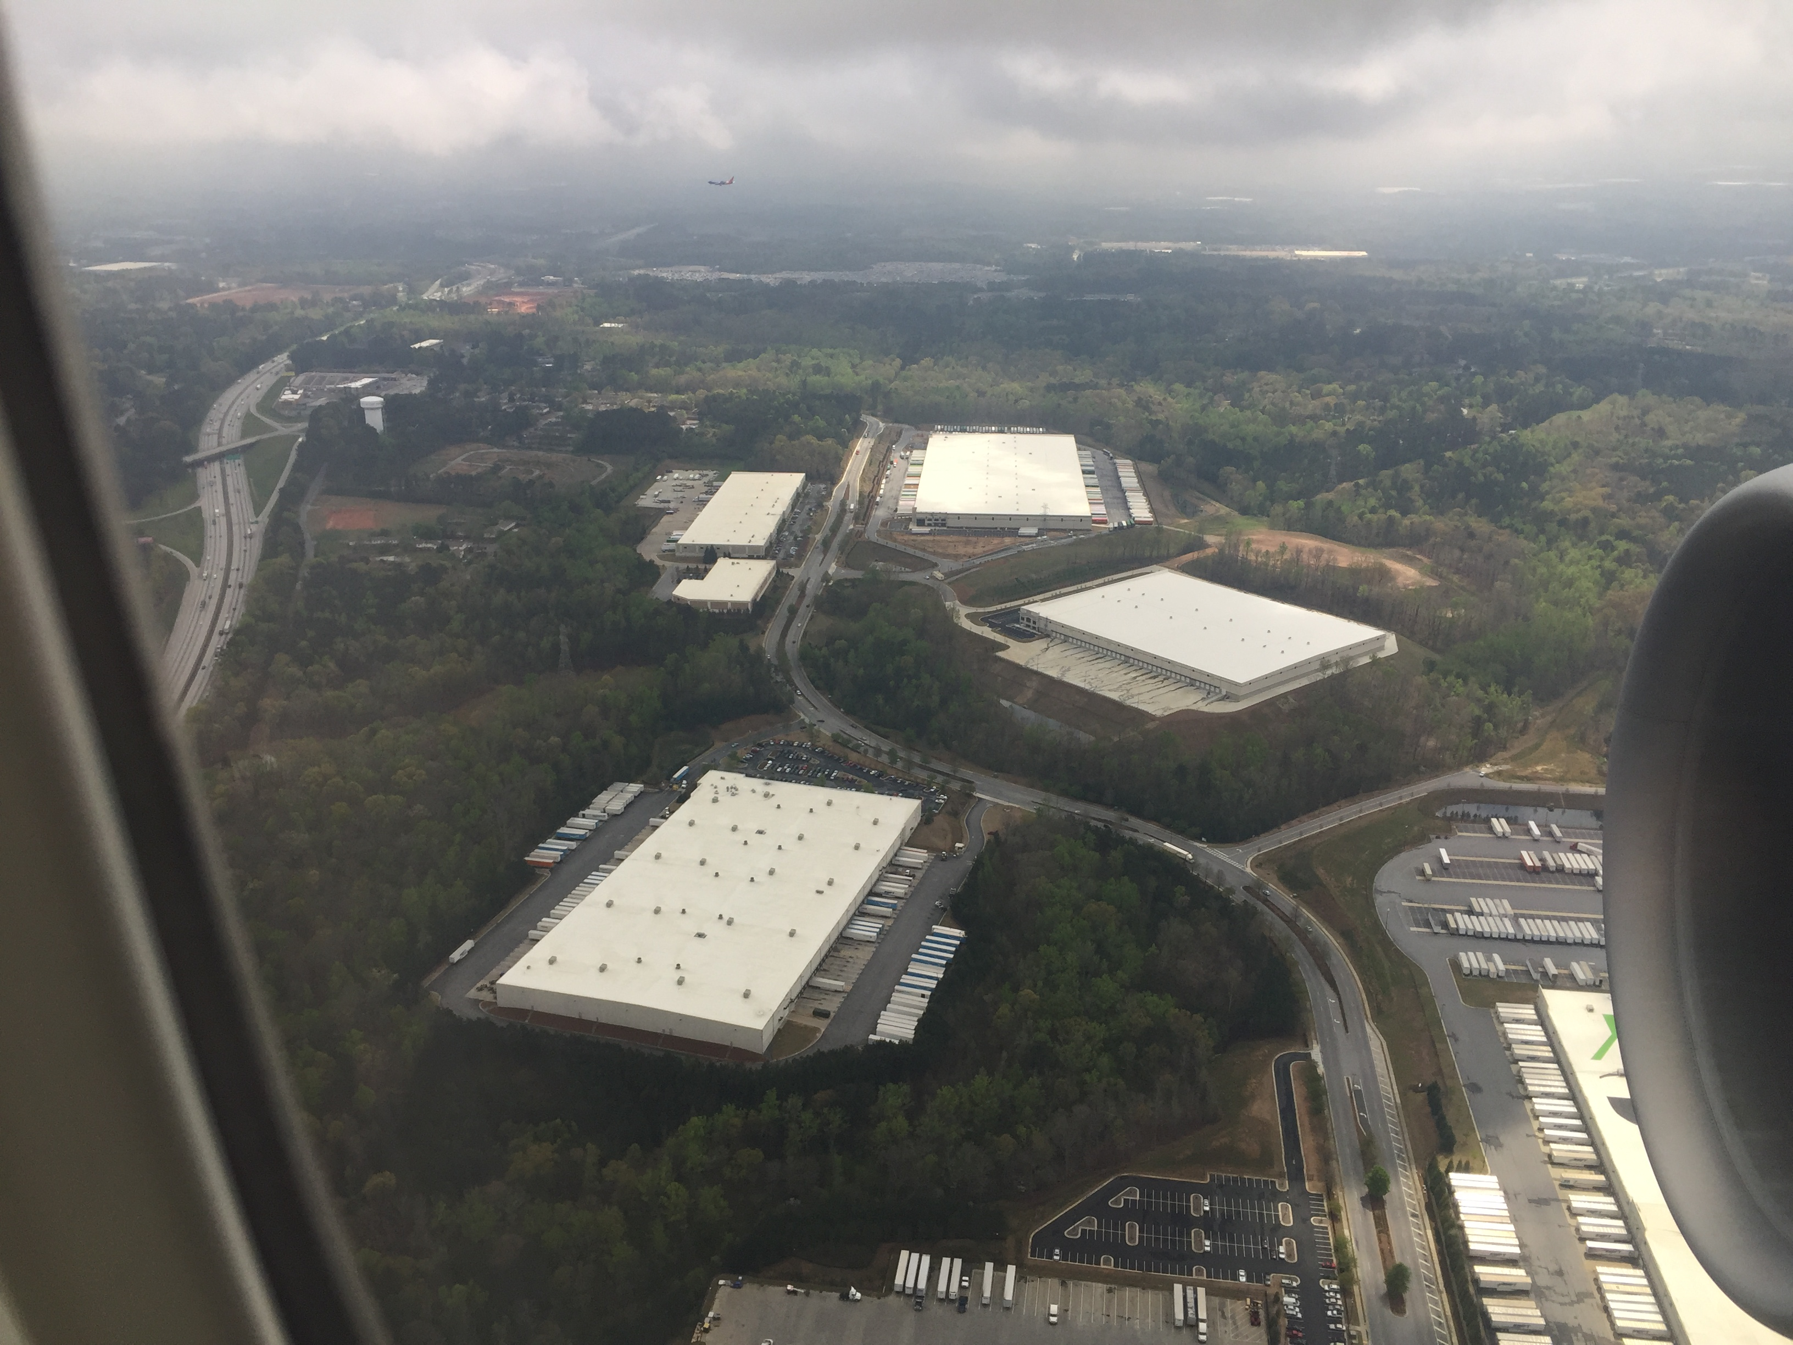
IHEDATE
Clermont-Ferrand
13 novembre 2025
Les enjeux territoriaux de la logistique : les entrepôts
»
Atlanta, Etats-Unis, 2018

Slide 2
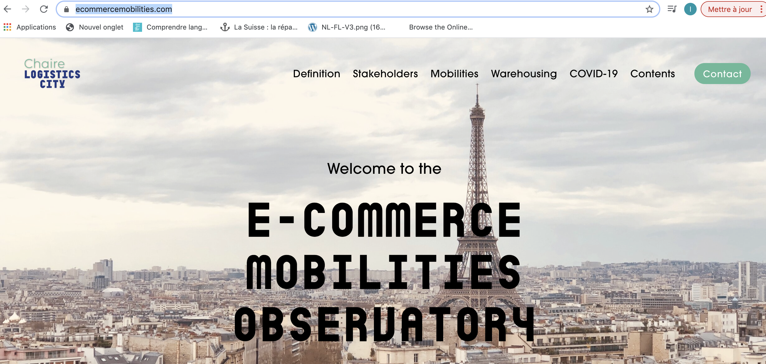
Chaire de recherche
Entrepôts, innovations, nouvelles tendances de consommation et impacts sur la logistique urbaine
Résultats en ligne :
Observatoire des mobilités du e-commerce https://www.ecommercemobilities.com/
Base Entrepôts
Enquêtes sur les livreurs auto-entrepreneurs
ZFE et logistique, ZAN et logistique
4 décembre 2025 14h-18h séminaire Gouverner la logistique urbaine
29 janvier 2026 séminaire livreurs des plateformes
https://www.lvmt.fr/chaires/logistics-city/

Slide 3
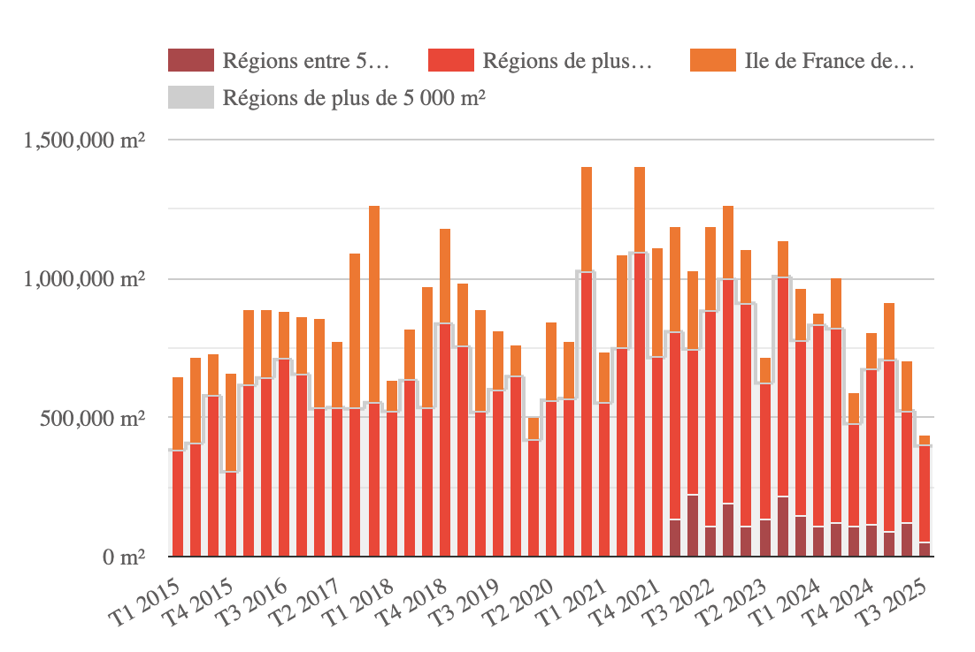
Un marché immobilier qui a explosé
Entrepôts = 50 % du chiffre d’affaires, des coûts, des emplois de la logistique
Une organisation et des entreprises qui s’uniformisent dans le monde (Prologis)
Ralentissement du marché en France en 2025
ImmoStat
Notes:
Prologis partout !!!

Slide 4
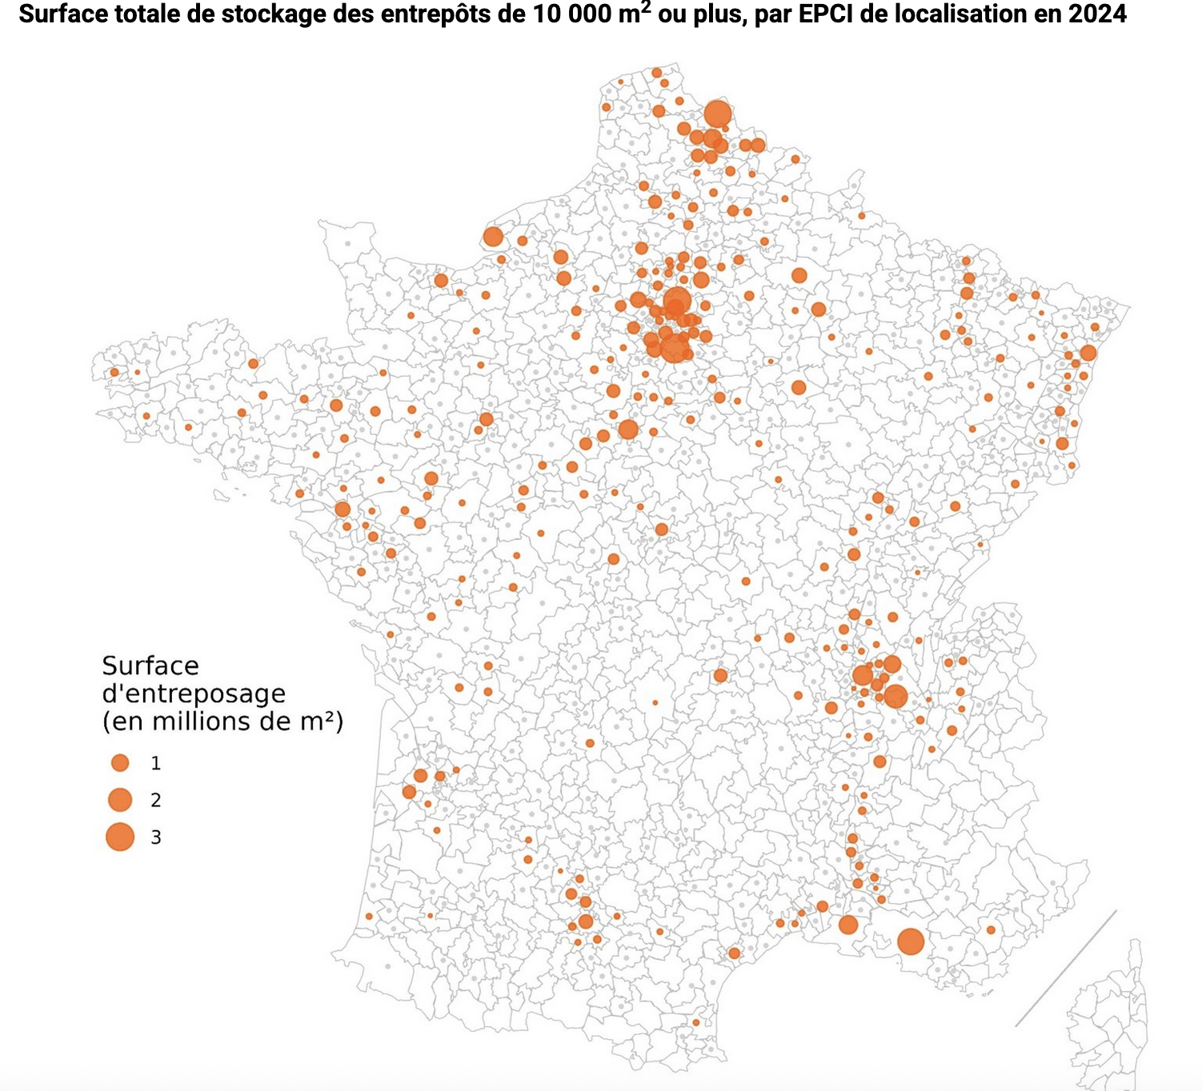
Dynamiques spatiales générales
Influencent les distances amont aval du transport de marchandises
Dynamiques passées/en cours de la spatialisation de l’immobilier logistique :
  Concentration dans les grandes métropoles (polarisation)
  (puis) étalement logistique dans ces métropoles
  (et) mouvement parallèle - très minoritaire - de retour au centre
SDES, novembre 2025 https://www.statistiques.developpement-durable.gouv.fr/la-surface-des-entrepots-et-plateformes-logistiques-de-10-000-m2-ou-plus-en-hausse-de-23-en-2024?rubrique=&dossier=1349

Slide 5
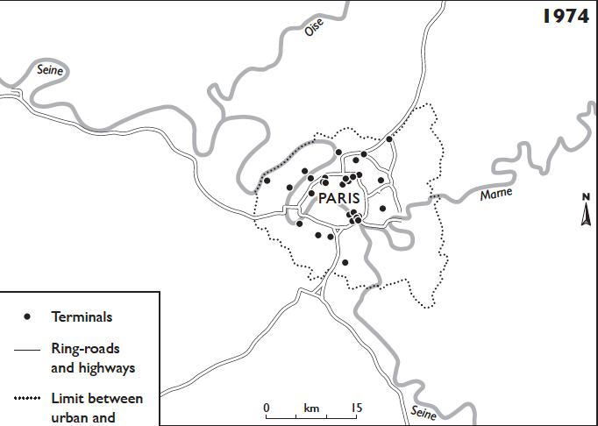
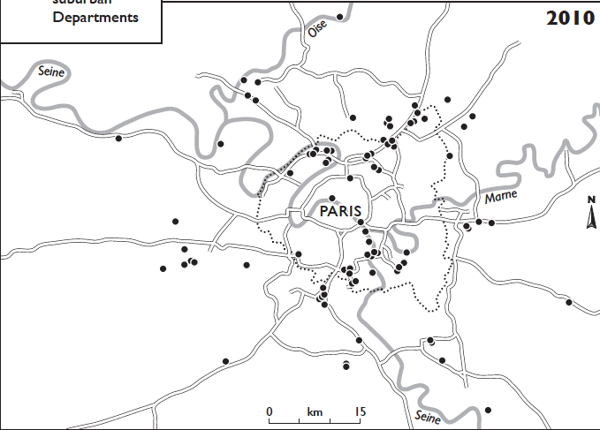
“Étalement logistique”
Andriankaya, 2014

Slide 6
Etalement logistique comparé dans 57 métropoles dans le monde
Base Entrepôts, Dablanc, 2024

Slide 7
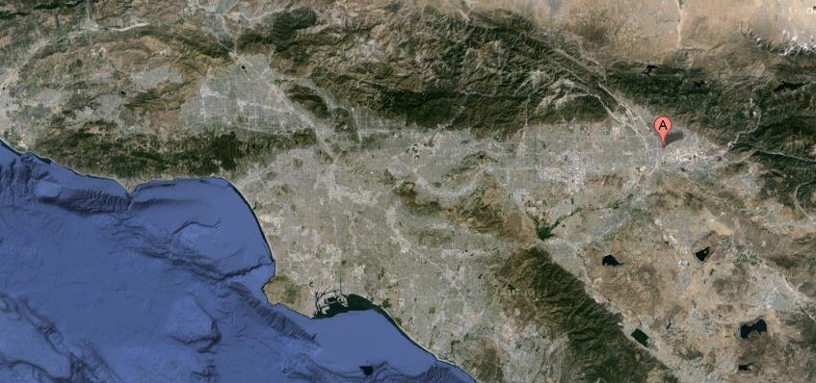
Les entrepôts « perturbent » la logique spatiale des transports
Entrepôts
D
West L.A.
O
Ports de LA/LB

Slide 8
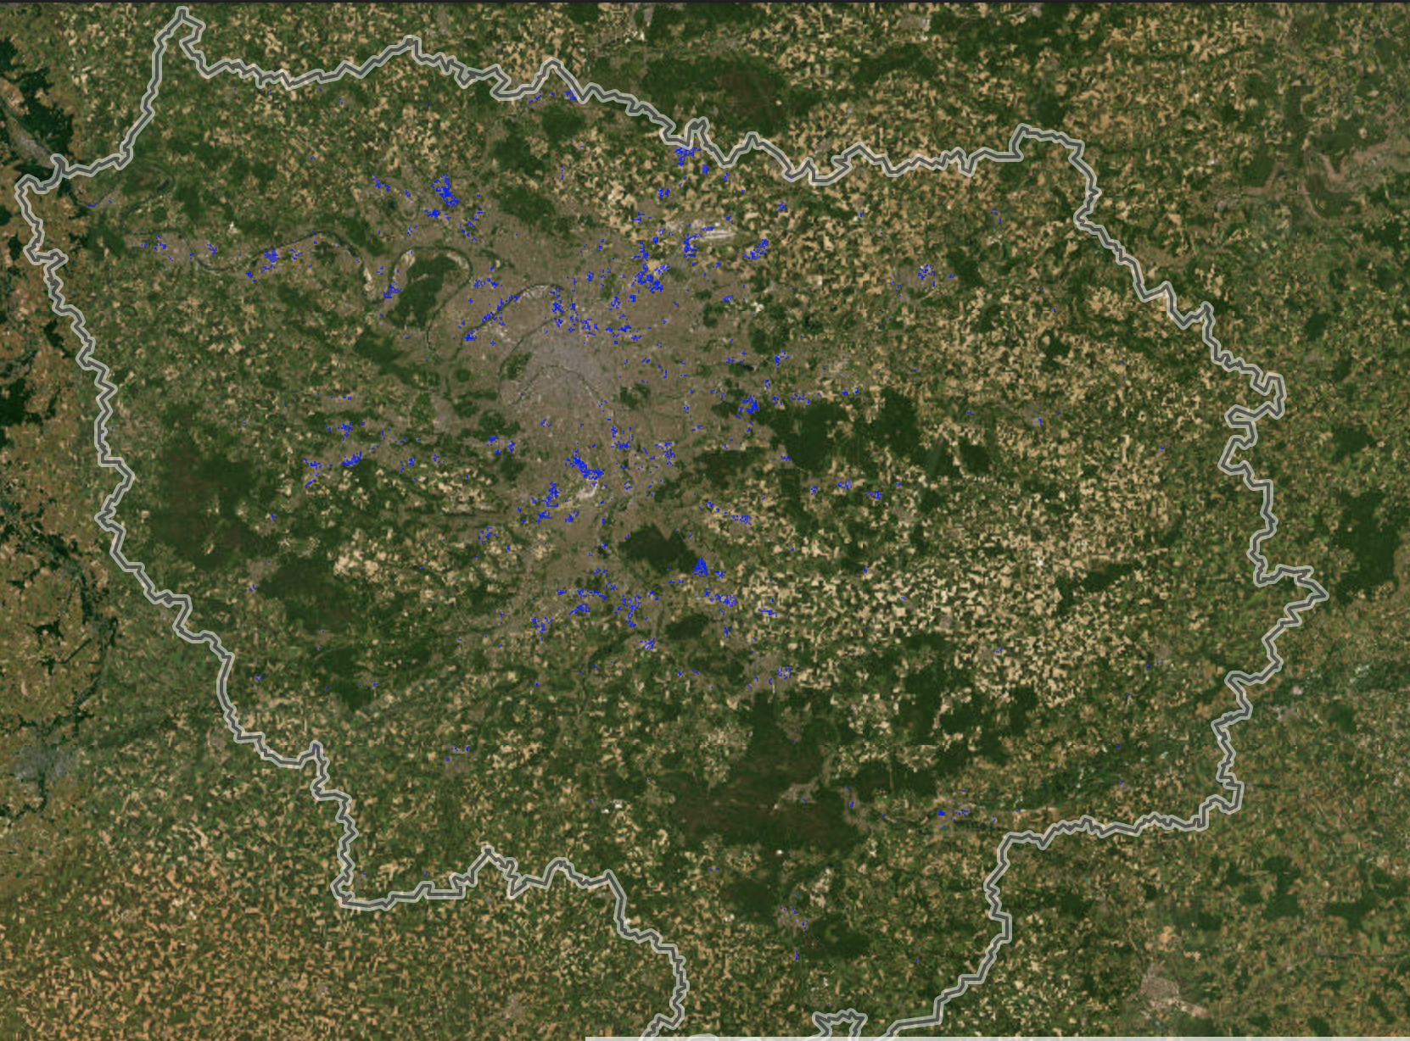
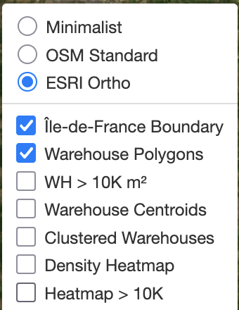
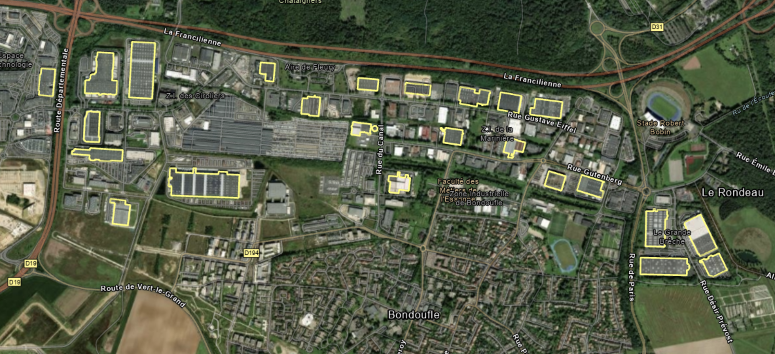
Base Entrepôts : 81 métropoles dans le monde
Île-de-France :
2114 entrepôts
1,76 entrepôts pour 10 000 habitants : rôle de gateway
0,25% de la surface totale de l’Ile-de-France
https://rpubs.com/mohammedyounes/wh_v1
M. Younes, Chaire Logistics City, 2025

Slide 9
Typologie des formats de l’immobilier logistique

Slide 10
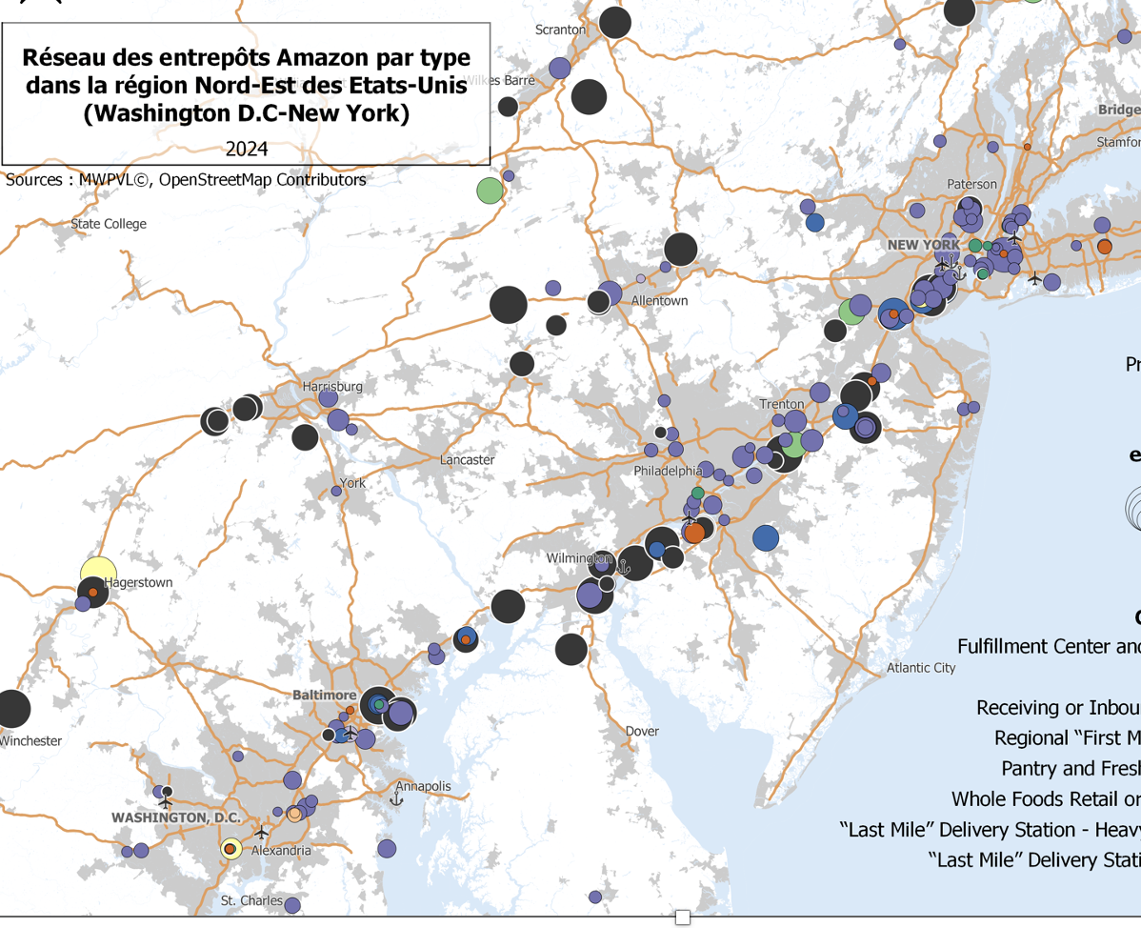
Deux types d’entrepôts et deux mouvements spatiaux
Des grands entrepôts de stockage de plus en plus loin dans le périurbain
Des petits entrepôts de distribution de plus en plus près des villes
Schorung, Lecourt,
Chaire Logistics City

Slide 11
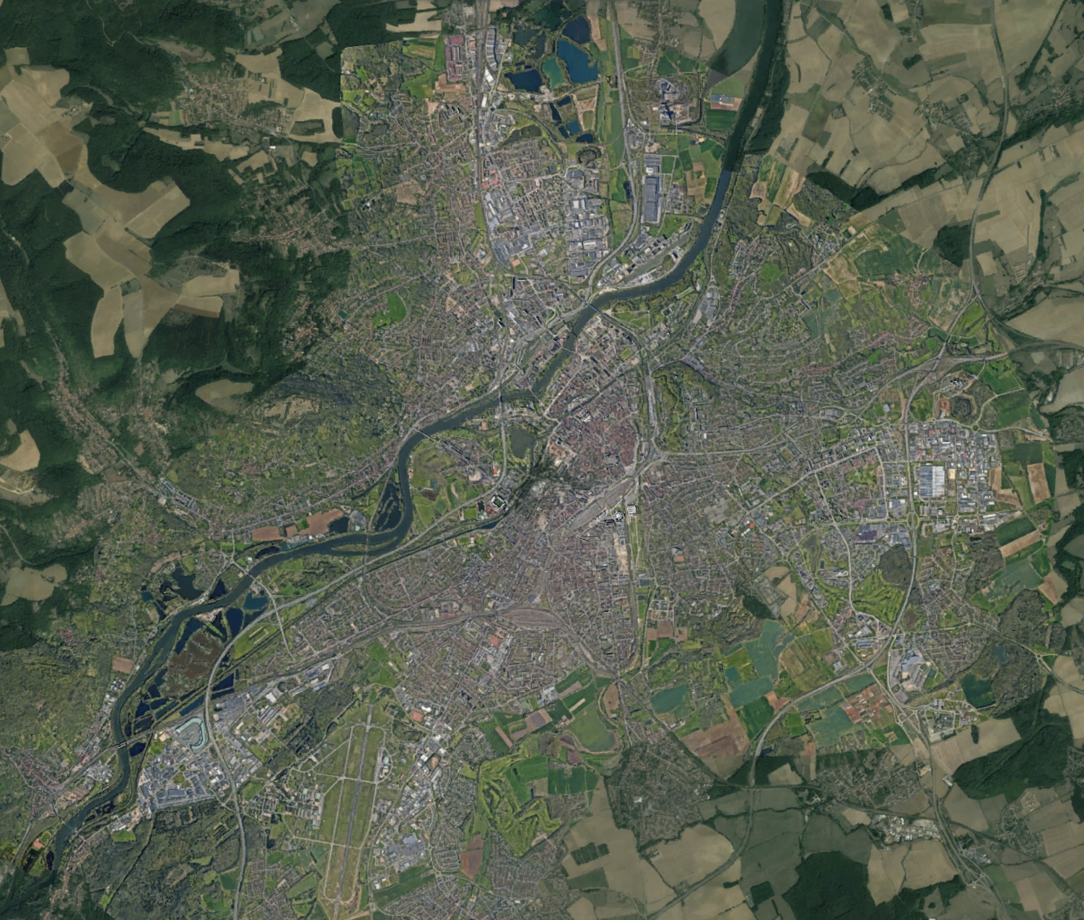
Amazon Augny et Amazon Woippy, Metz
Augny (ETZ2) : fulfilment center pour le stockage et la préparation de commandes, 180 000 m2
Woippy (DAO2) : terminal cross-dock, tri des colis et distribution, préparation des tournées des DSP, 30 000 m2

Slide 12
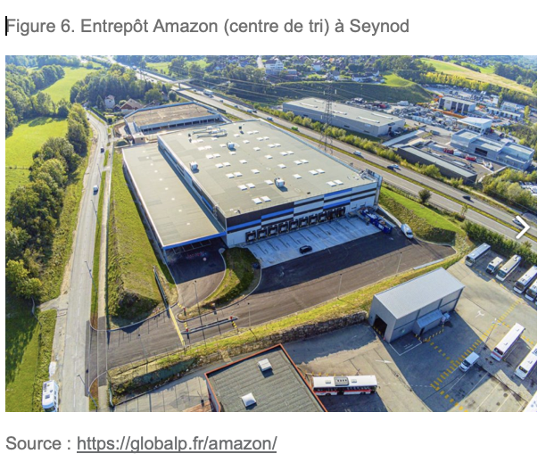
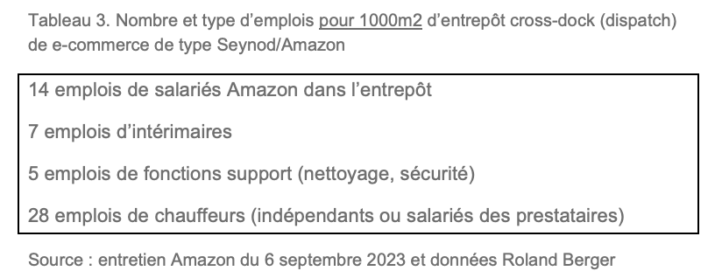
Entrepôt de cross-dock du B2C : 26 emplois pour 1000m2

Slide 13
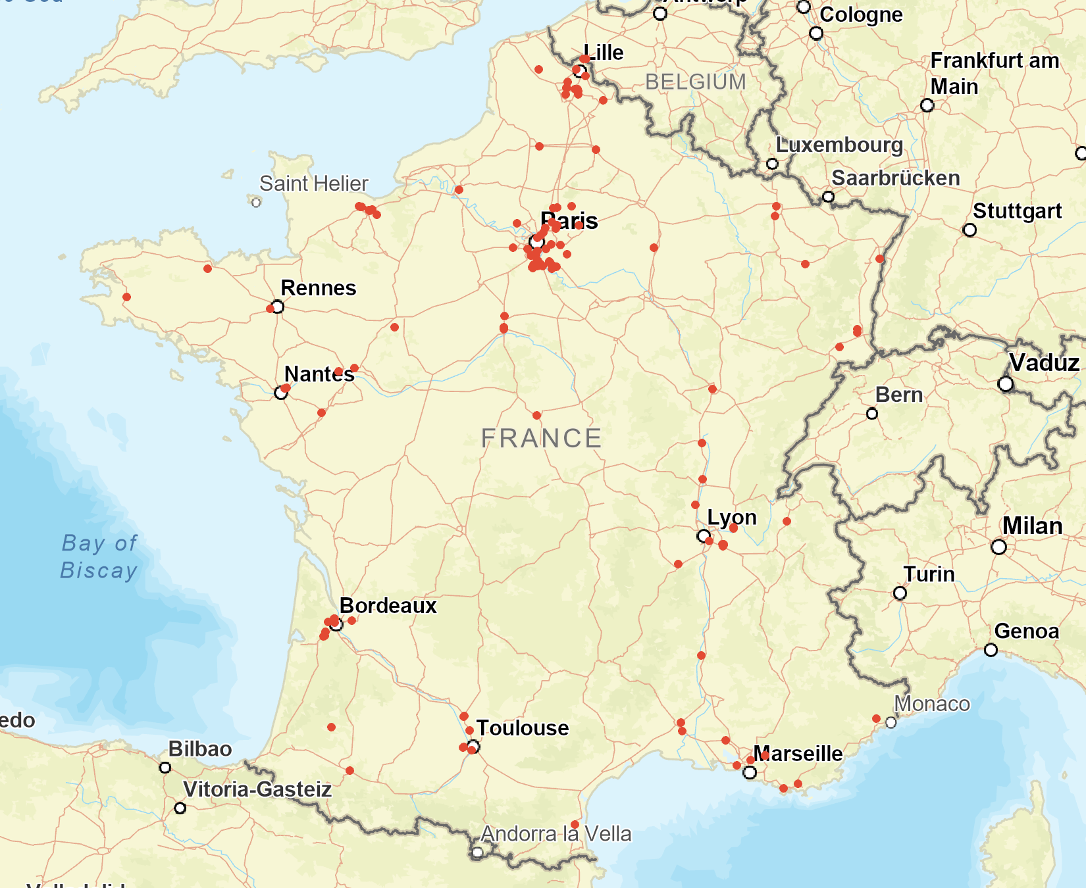
Entrepôts du e-commerce : poids de la région parisienne
Identification de 130 entrepôts du e-commerce
Concentration autour de Paris et des Hauts de France
Un nombre relativement faible d’entrepôts de stockage du e-commerce par habitant comparé aux pays européens voisins
Figure 1. The distribution of e-commerce warehouses in France, M. Younes, chaire Logistics City, 2024

Slide 14
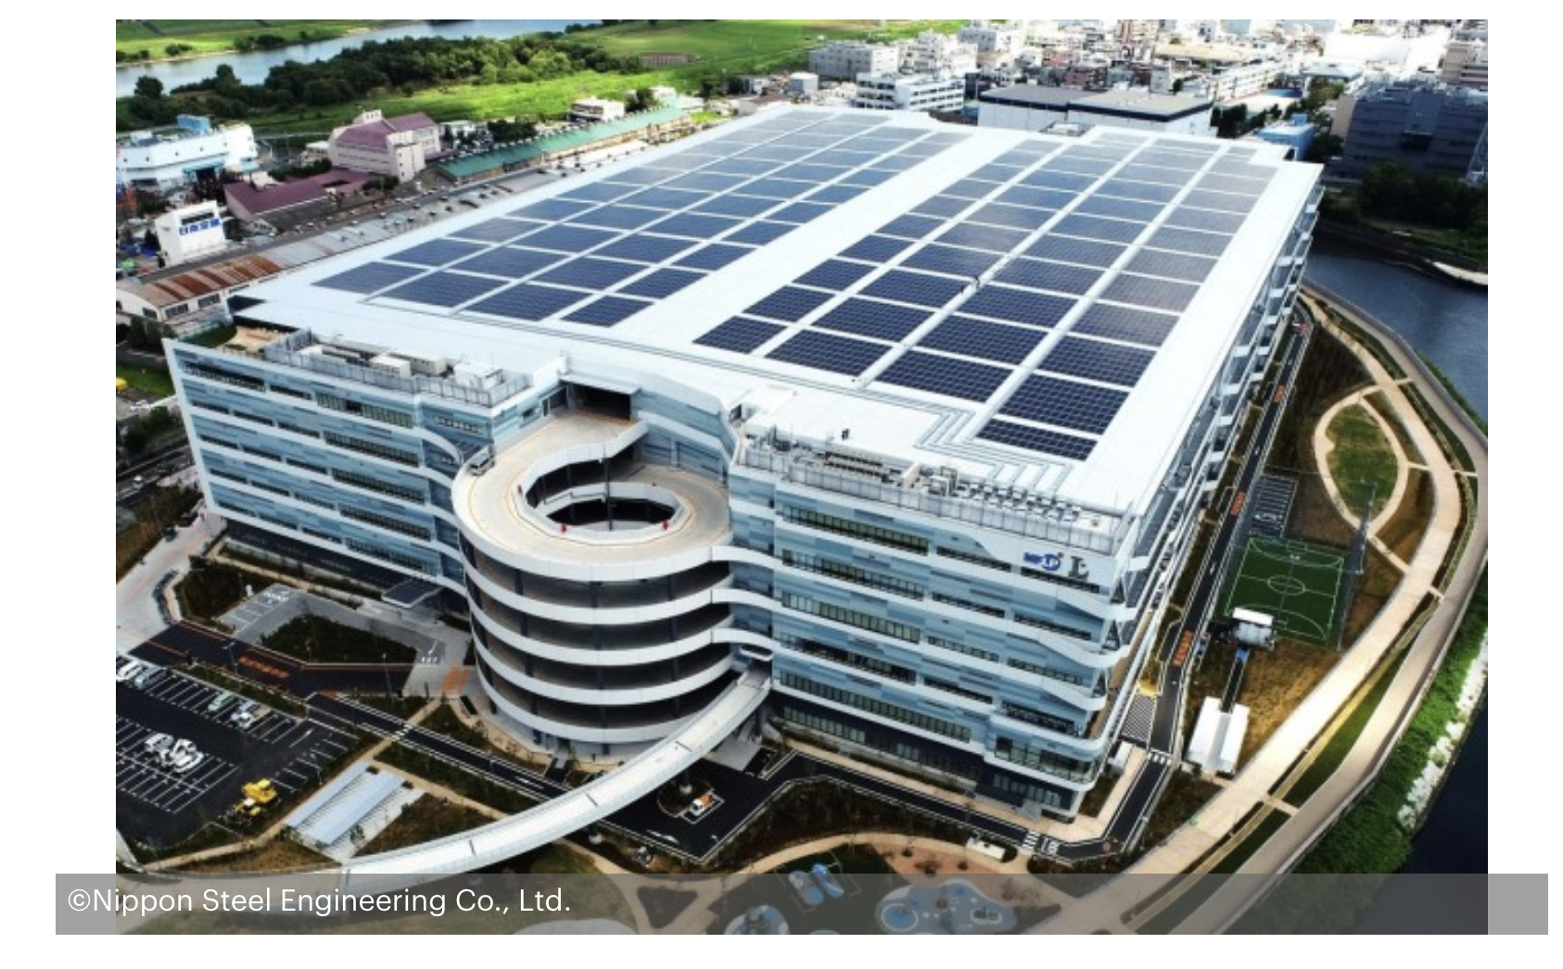
Des installations logistiques progressivement plus efficaces (énergie, empreinte foncière)
Empreinte carbone d’un entrepôt type : 1 kg de CO₂ par m2 (analyse en cycle de vie, source AFILOG)
Les nouveaux entrepôts : verticaux et producteurs d’électricité
Une vingtaine d’entrepôts verticaux à Paris et zone dense parisienne
Tokyo, 2024

Slide 15
Chronopost : impact du lieu de l’agence du dernier kilomètre
Nanterre :
151 tonnes CO₂/an
Paris Beaugrenelle :
74 tonnes CO₂ /an
Jonction 2017 + Chair Logistics City 2020

Slide 16
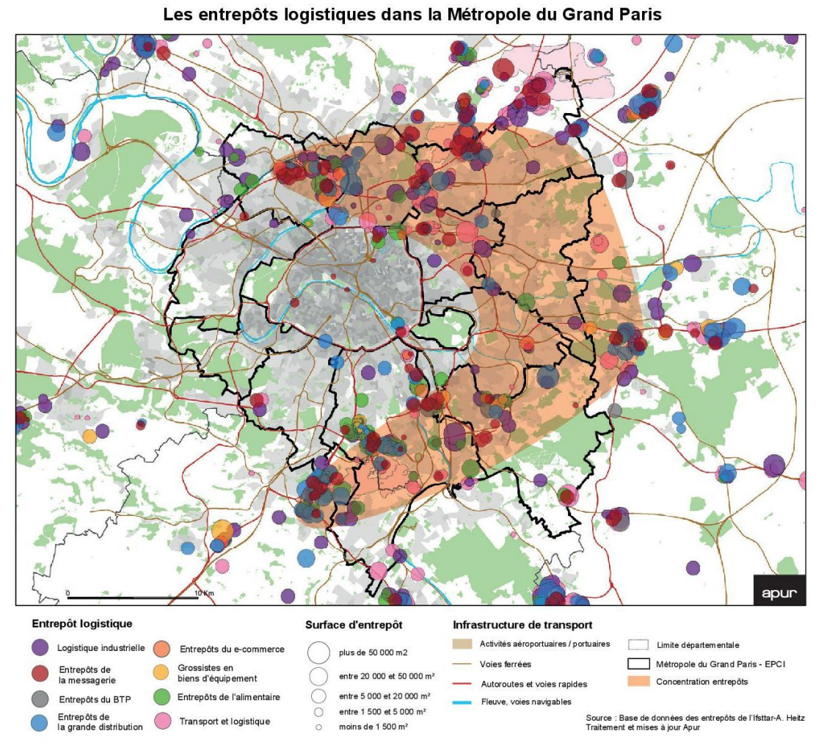
La variété des entrepôts (Apur, 2022)

Slide 17
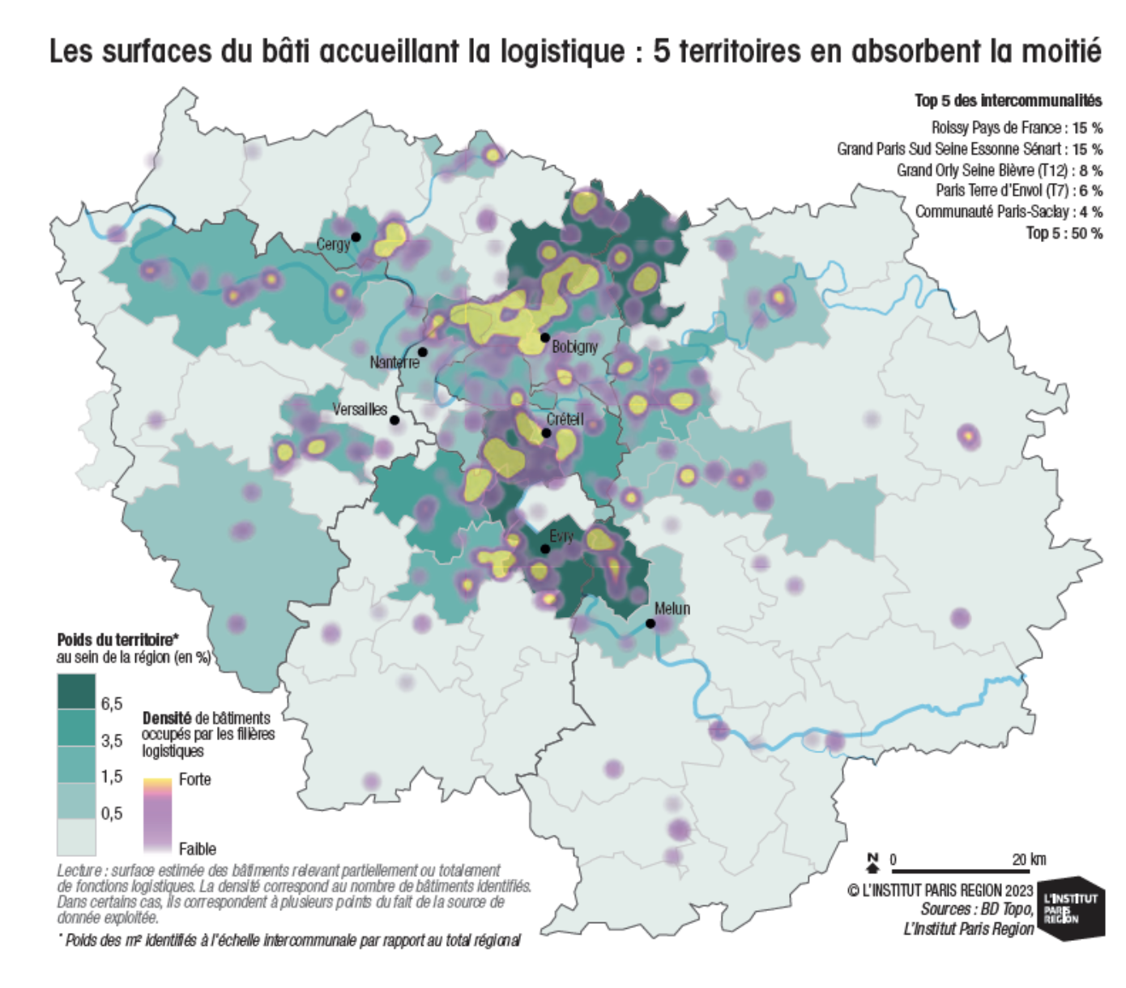
En Ile-de-France : 280 communes accueillent des entrepôts (Institut Paris Région, 2023)

Slide 18
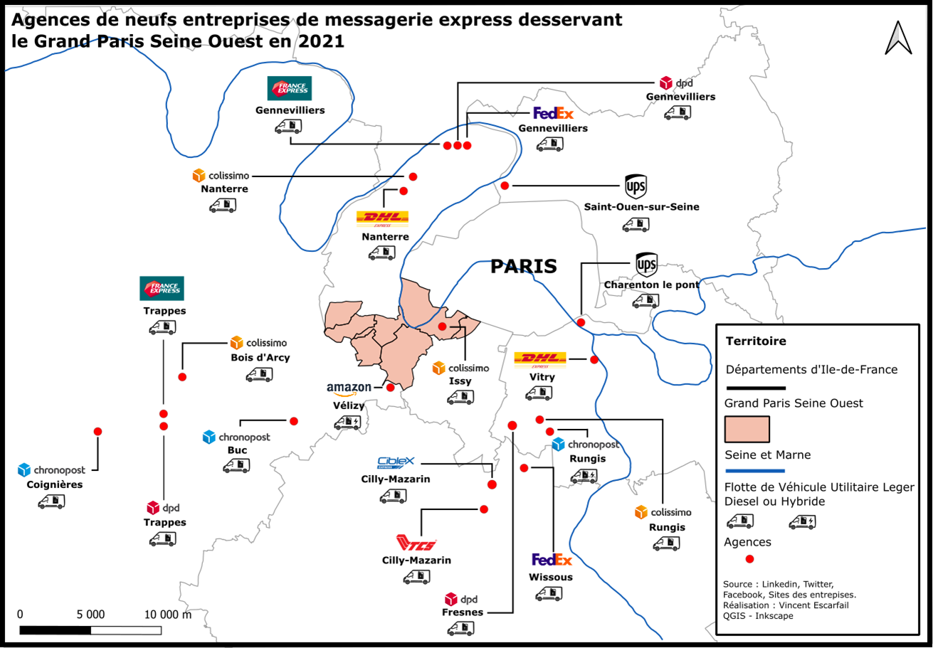
Inégale répartition des fonctions support de la consommation
Aucun entrepôt de distribution des colis servant Grand Paris Seine Ouest ne se trouve sur le territoire de GPSO
(Vincent Escarfail, Chaire Logistics City, 2021)

Slide 19
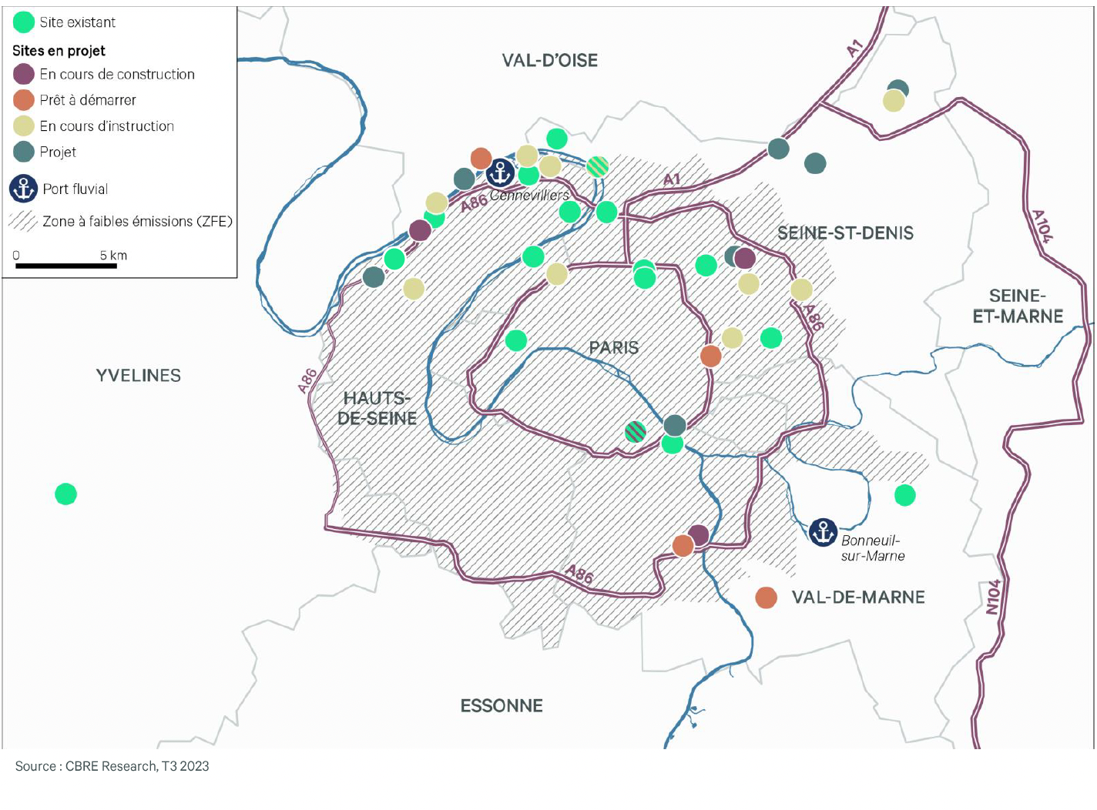

45 entrepôts verticaux dans la petite couronne de Paris
Existants
En construction
Construction prête à démarrer
Permis de construire en cours
Projet
Ports
CBRE Dec 2023

Slide 20
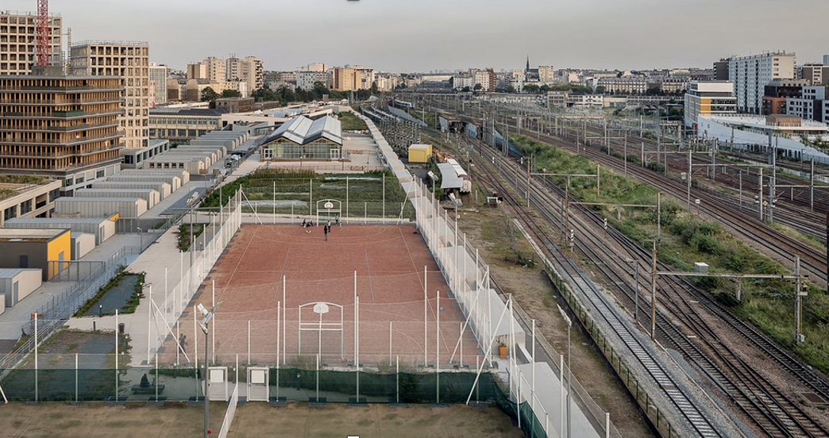
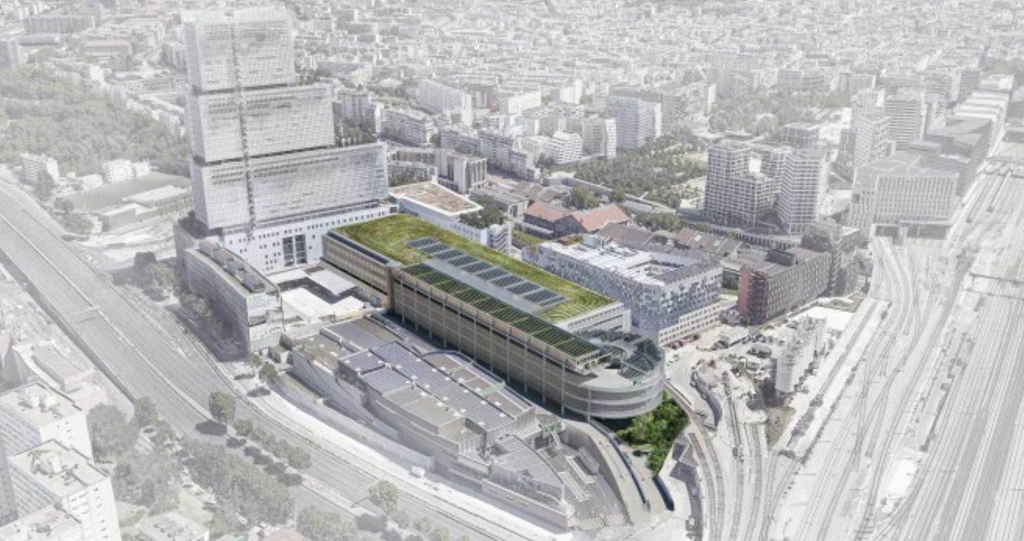
Hôtels logistiques : multi-usages multi-étages parfois multimodaux
Chapelle International, Sogaris, Paris (depuis 2018)
Connect, Prologis, Paris (en construction)

Slide 21
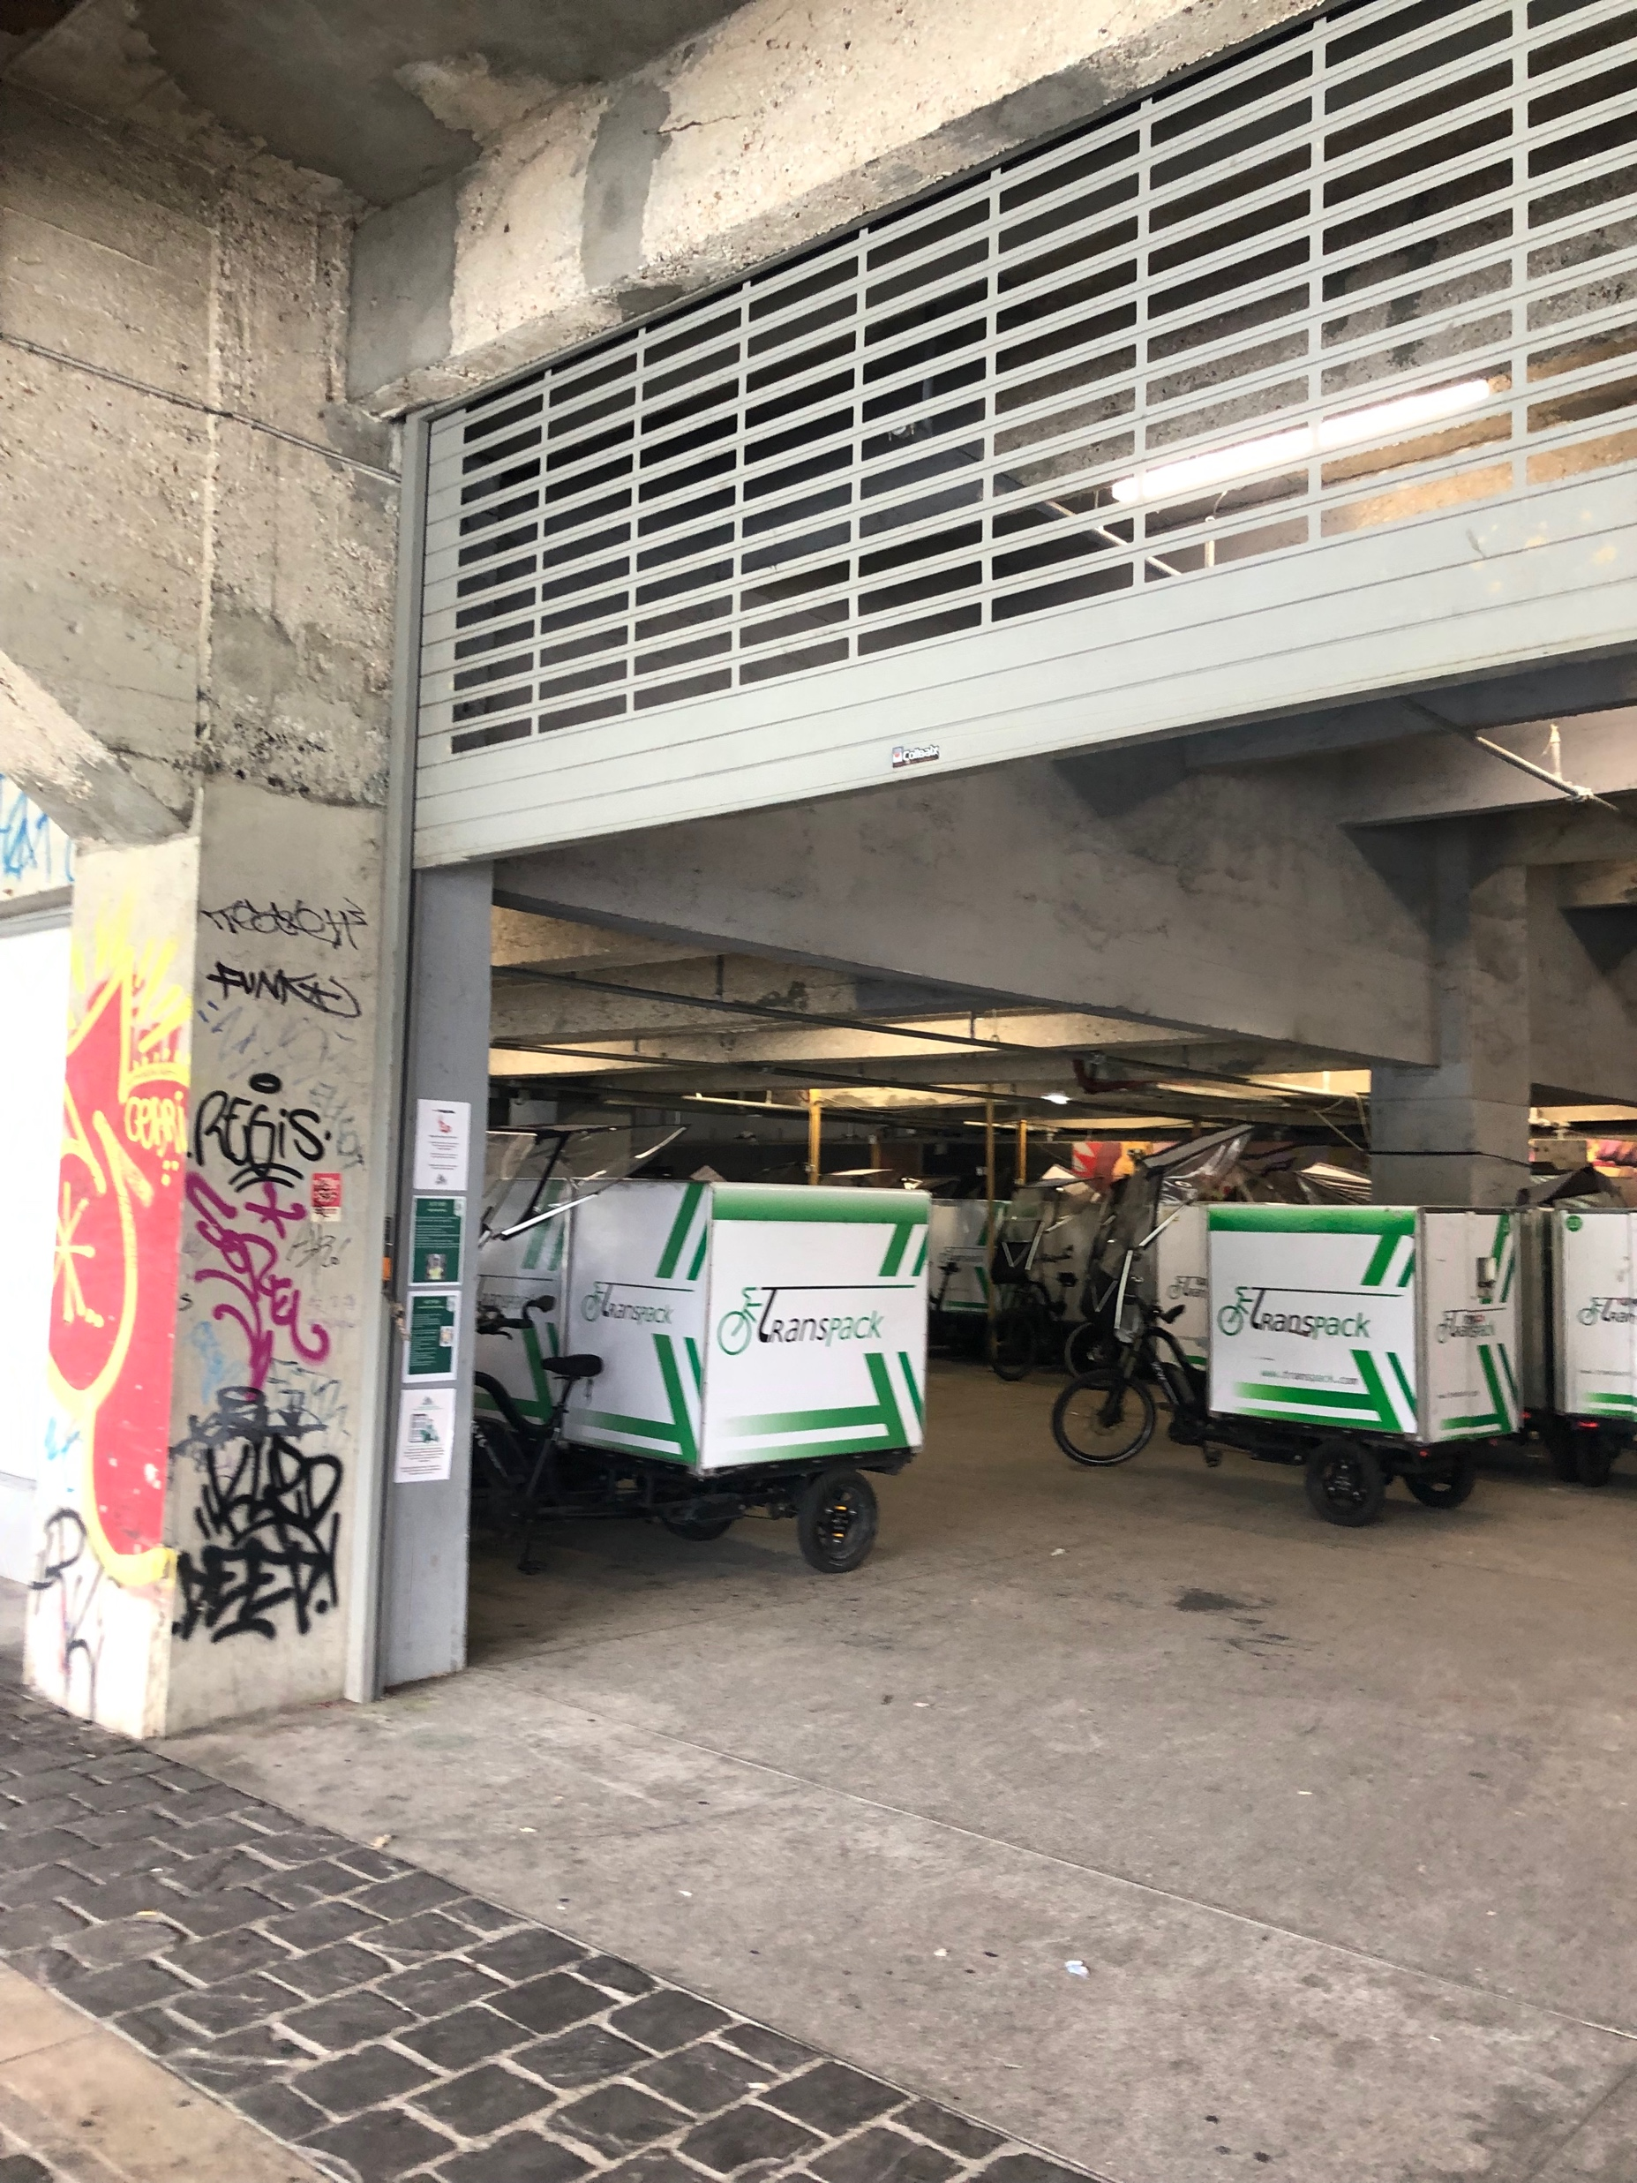
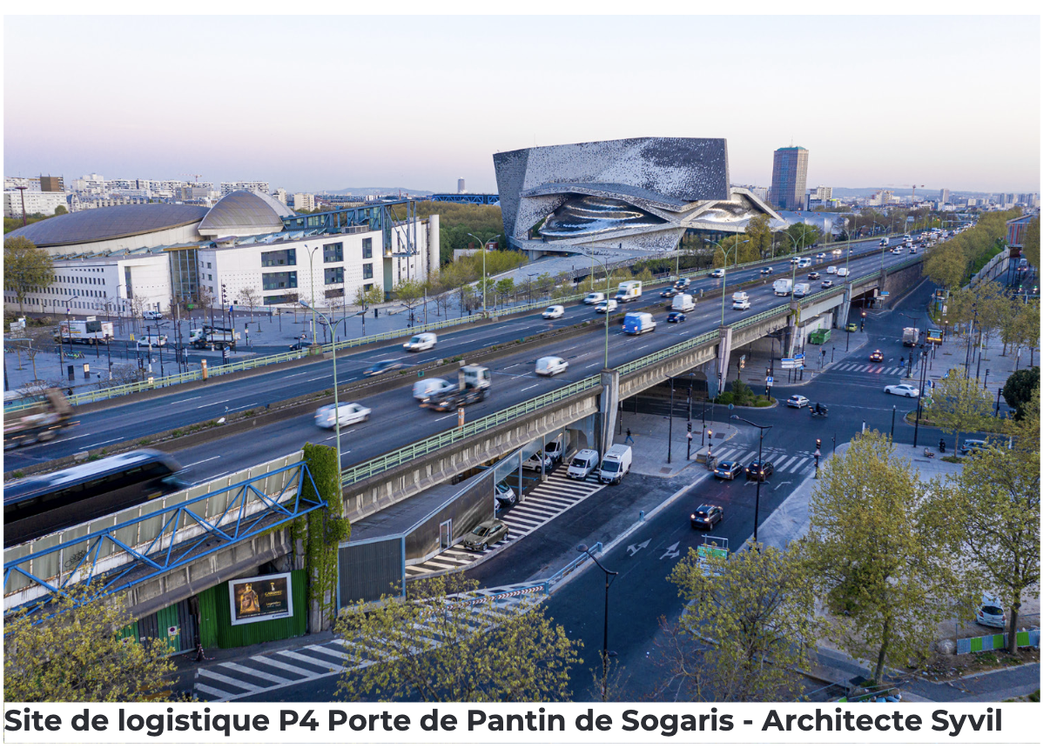
Nouveaux hubs logistiques urbains

Slide 22
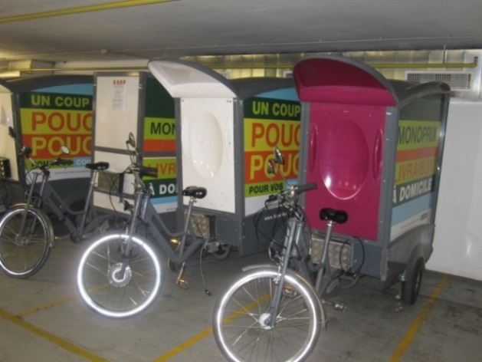
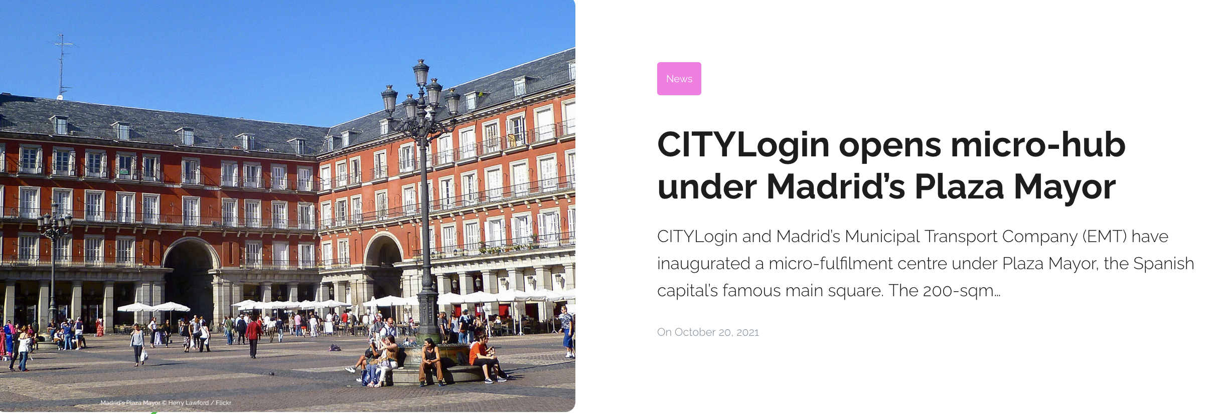
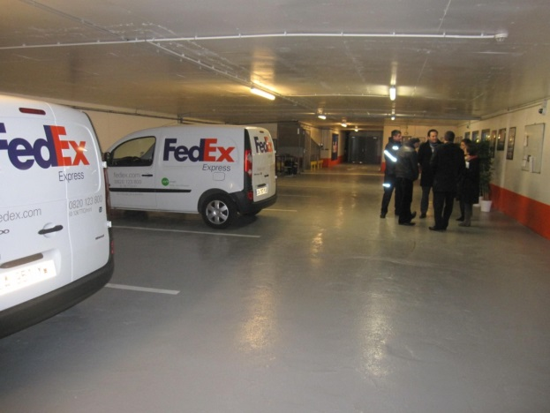
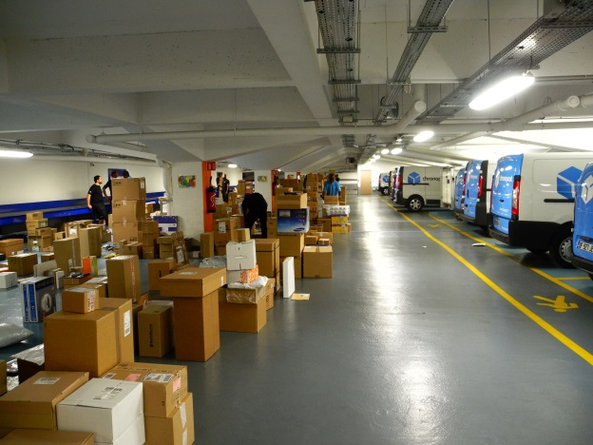
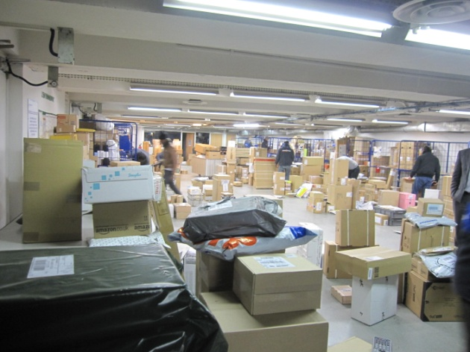
  Espaces logistiques urbains dans les parkings
Louvre, Paris
Plaza Mayor, Madrid (FM Logistic Ibérica)
Opera
Beaugre-nelle
Concorde

Slide 23
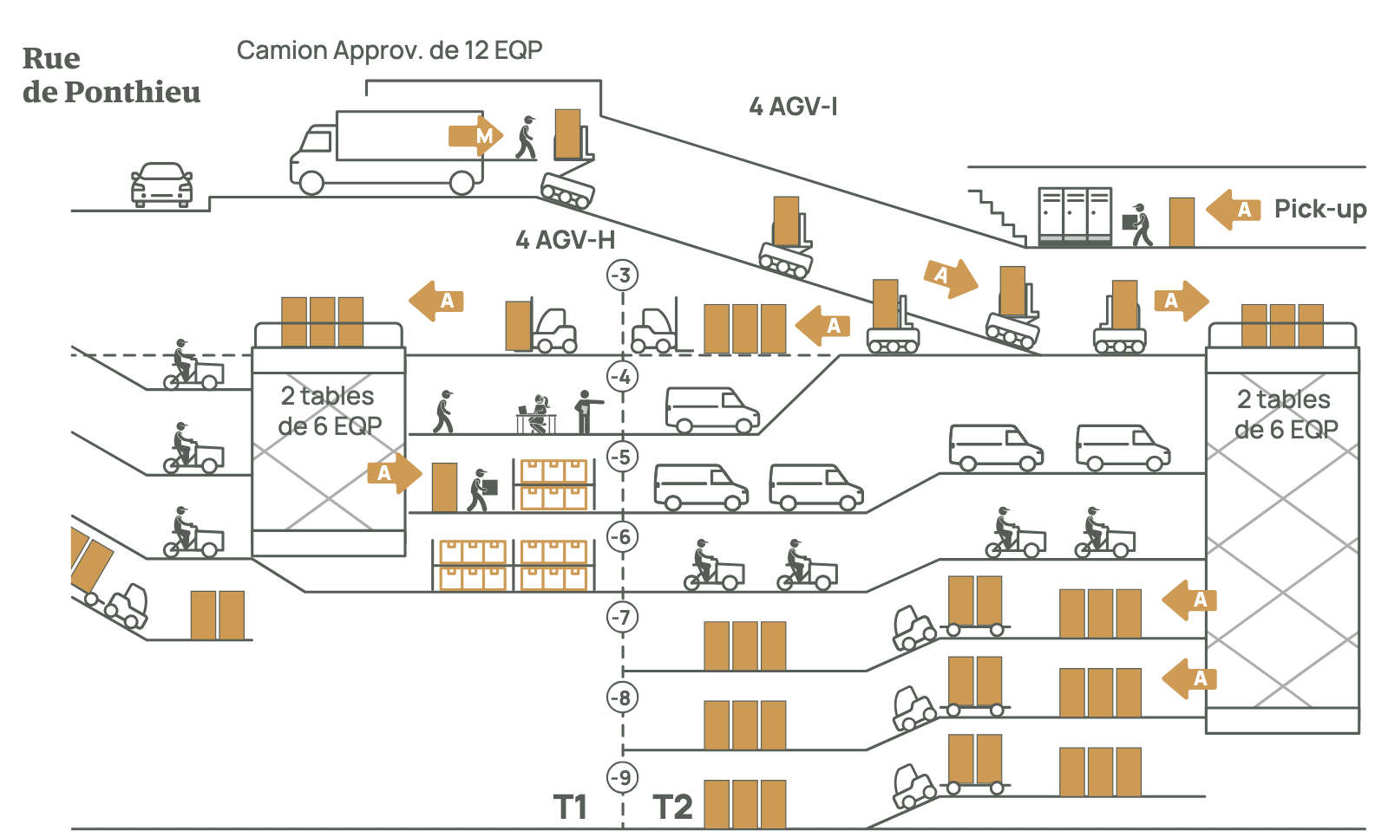
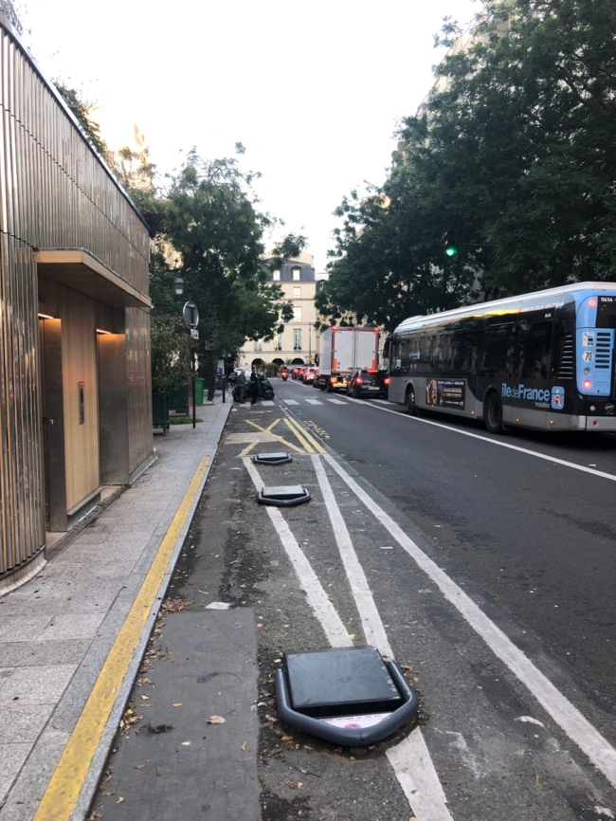
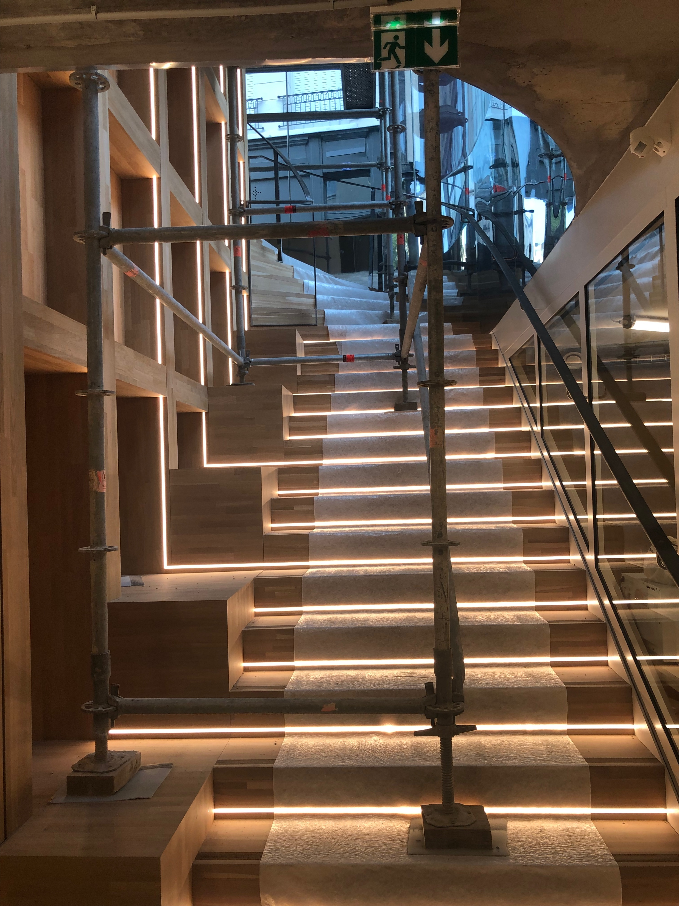
Les plus chics :
Immeuble inversé Grenier St Lazard
Projet Atelier Logistique (10 000 m2) rue de la Boétie
Projet Arsenal de Foch (parking Indigo avenue Foch, 12 000 m2)
« Arsenal de Foch »
Niveau -1 plateau logistique avec 4 cellules d’activité, zone d’expédition et locaux sociaux
flux colis et cross-docking
un peu de stock
préparation avant expédition en modes doux (VUL, cyclo-logistique)
Niveau -4 pour parking bus et zone de camions
Grenier St Lazard (Paris 3ème)
Atelier Logistique

Slide 24
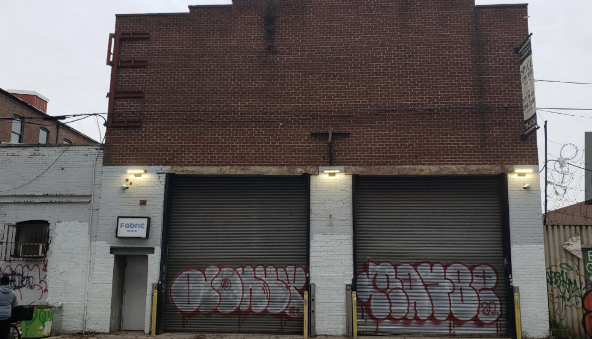
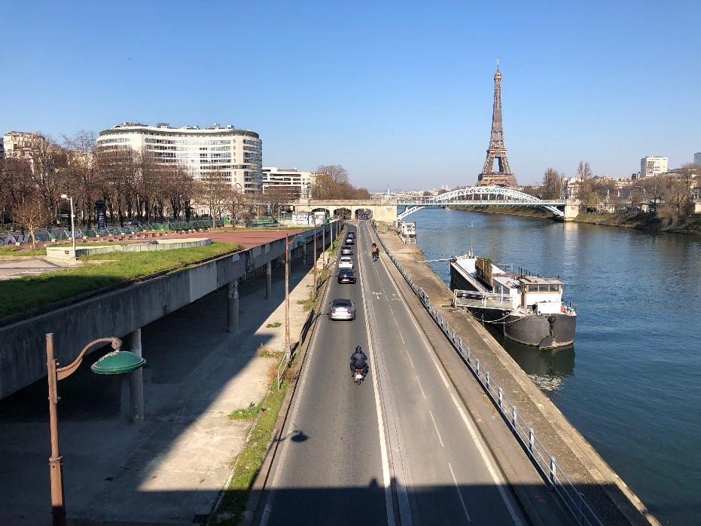
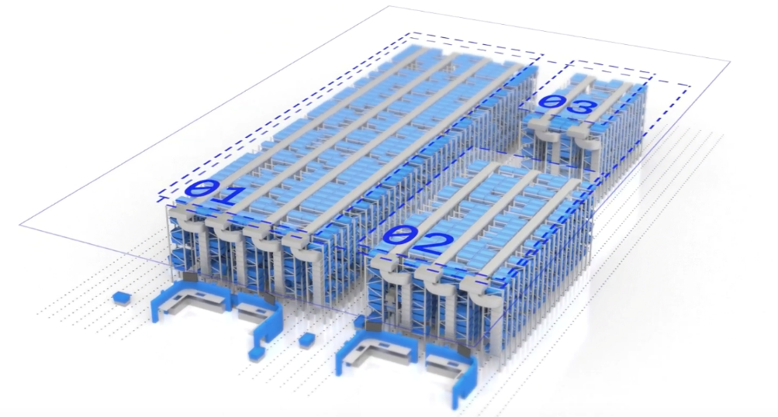
Friches et délaissés urbains
Fabric micro-fulfillment center à Brooklyn
Station-service à Paris, projet Sogaris
https://www.youtube.com/watch?v=mizez0yqioM

Slide 25
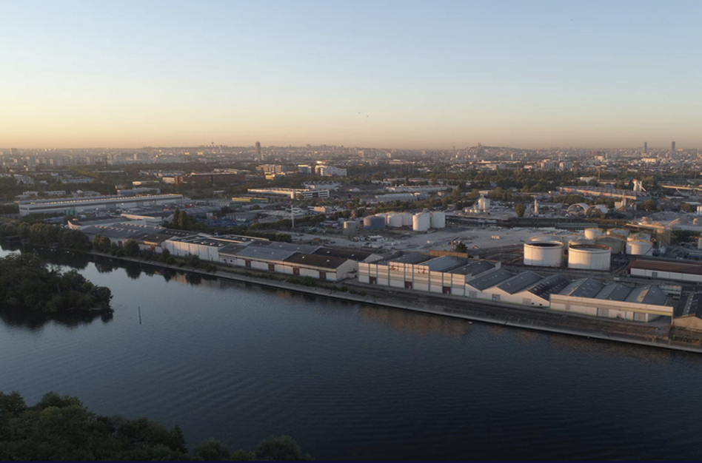
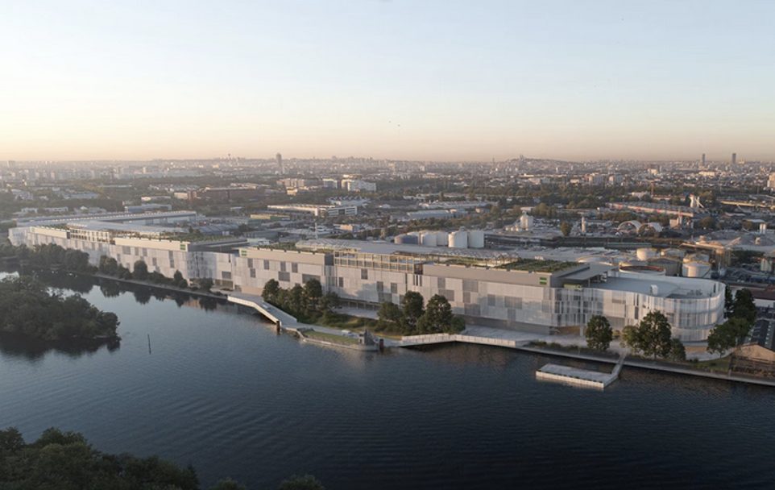
Bilan des émissions de gaz à effet de serre d’un projet d’entrepôt urbain : Green Dock
Article paru dans TI&M
Adrien Béziat (SPLOTT), Martin Koning (SPLOTT) & Laetitia Dablanc (LVMT)
Séminaire SPLOTT –30 juin 2025

Slide 26
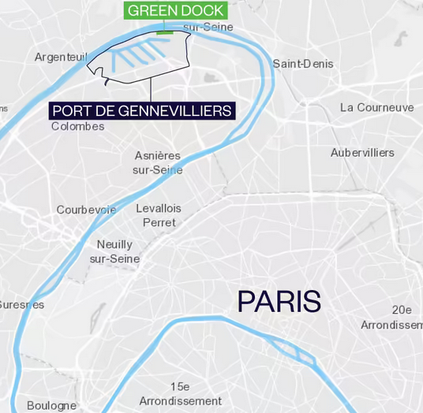
BEGES du projet Green Dock
Projet sur parcelle de 6 ha dans le port de Gennevilliers (Haropa)
4 niveaux logistiques (RDC+3), 37000 m2 de plancher et 93000 m2 en tout
  Cumul fonctions stockage et entreposage (+ activités tertiaires)
  Promesse de recours au fluvial
  Entrepôt HQE avec géothermie et 20 000 m2 de panneaux solaires
Enquête publique en cours (clôture 28 nov 2025)
Avis très négatif de la MRAE IdF en avril 2025
Forte opposition locale (zone Natura 2000, enjeux biodiversité)

Slide 27
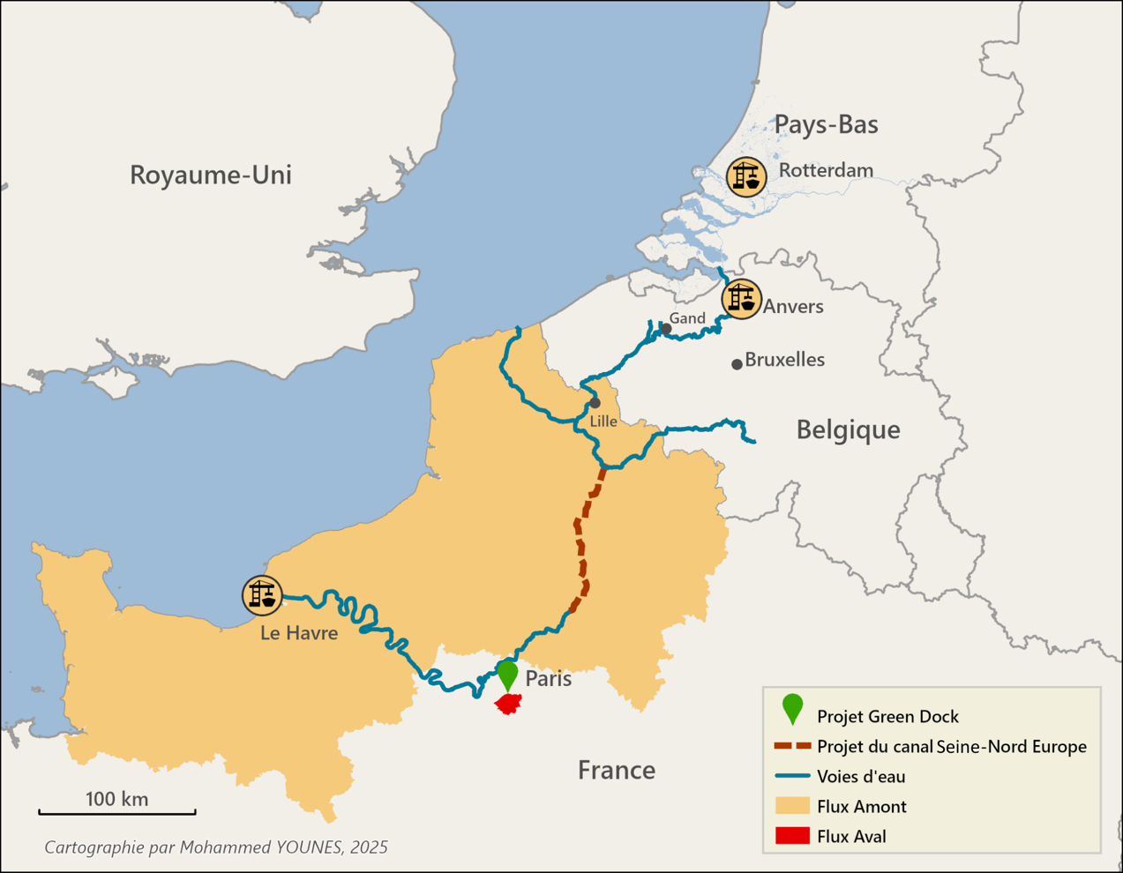
Option de projet
1 entrepôt XXL construit sur des friches, hors de la ZFE-m
Les flux amont viennent du NO de la France et des ports d’Anvers et Rotterdam (AR)
Les flux aval visent le NO du 75, le N du 92 et l’O du 93
Hypothèses sur le fluvial :
50% des flux qui arriveraient (par la route) d’AR vont en fait au Havre et remontent la Seine avec des barges
20% des flux aval vont aux ports d’Austerlitz et Javel

Slide 28
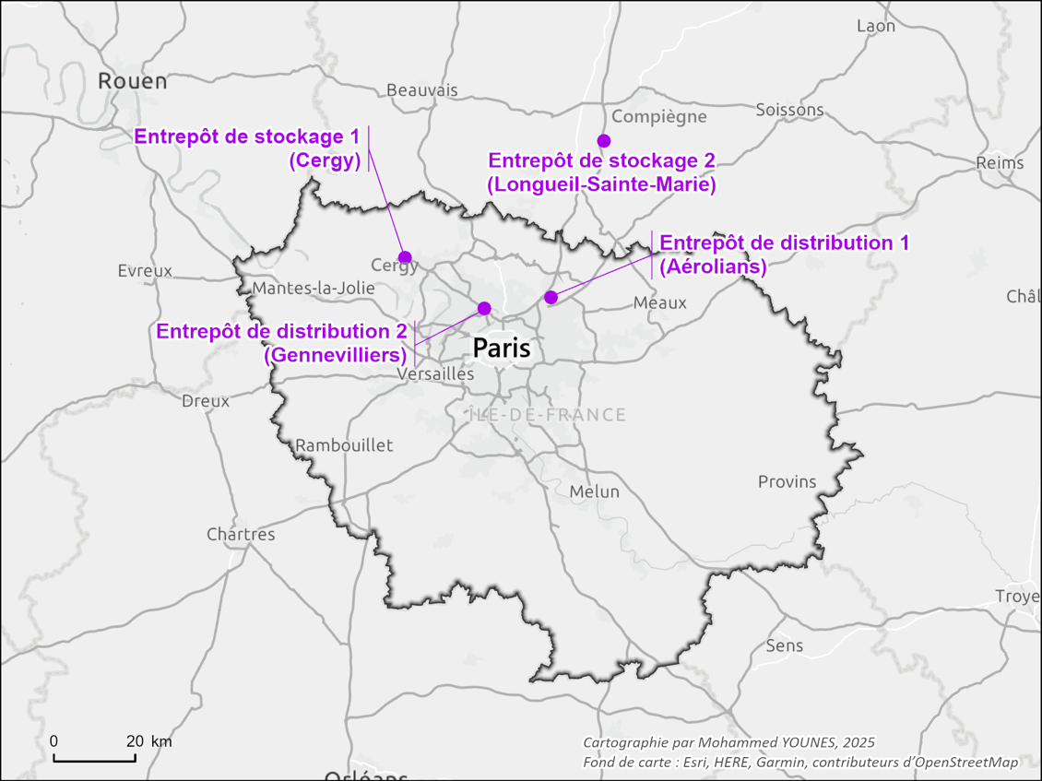
Deux options sans projet
3 entrepôts (1 stock + 2 distrib)
Pour les 2 scénarios, les entrepôts de distrib. sont à Aérolians (terres agri) et Gennevilliers (friche), hors de la ZFE-m également
Concernant le stockage, localisation à Cergy (friche) ou à Longueil Ste Marie (agri)
Hypothèses sur le fluvial :
0% pour les flux amont
10% des flux aval de Gennevilliers utilisent la Seine

Slide 29
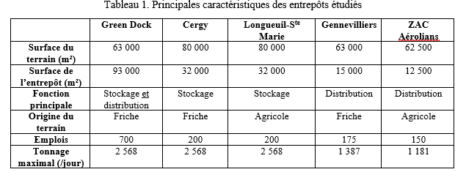
Récapitulatif
Rem : on suppose que GD ne fonctionne qu’à 80% de ses capacités théoriques

Slide 31
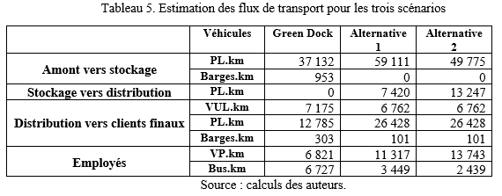
Réduction forte des transports
Si ce n’est pour les bargeskm et les buskm, le projet GD permet de réduire considérablement les distances parcourues

Slide 32
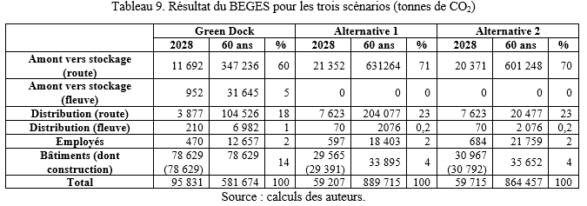
Résultats
Le projet réduit les émissions de 33% à 35% sur 60 ans (CO2 figé après 2050)
Le surplus d’émissions du bâtiment est largement compensé par les gains sur les transports, notamment les flux amont (65-70% du CO2 total)
L’option avec stockage à Longueil légèrement « meilleure » que Cergy

Slide 33


Tests de sensibilité
Impacts forts de l’étendue de la zone de chalandise, du recours au fluvial, du tonnage et des taux de chargement (mais GD reste OK)
Peu d’influence des émissions bâtimentaires

Slide 34
Conclusions
Il est pertinent d’intégrer les émissions bâtimentaires aux BEGES, mais ce sont surtout les phases transports qui comptent
Bien comprendre la géographie des flux (matrices OD) et anticiper les évolutions à venir (flottes et facteurs d’émissions)
Le projet GD en cumulant stockage et distribution et en réduisant les distances ferait économiser un volume substantiel de CO2
Les hypothèses concernant le recours au fluvial sont critiques même si le BEGES reste favorable sans fluvial

Slide 35
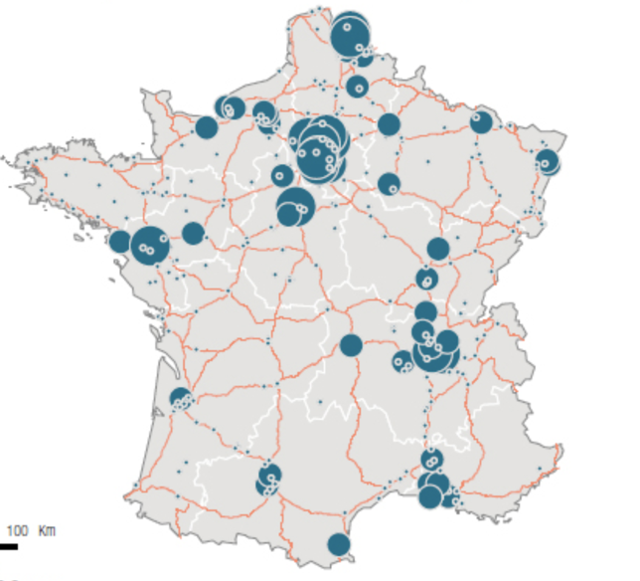
Une armature logistique nationale planifiée a-t-elle un sens ?
Déséquilibre général : ratio transport/entrepôts (pas assez d’entrepôts !)
Déséquilibres régionaux : entrepôts mal localisés
Clustérisation, concentration des grands pôles générateurs (par exemple industries) à proximité des grands pôles logistiques multimodaux
Parcs logistiques permettant de minimiser les distances d’accès aux autoroutes

Slide 36
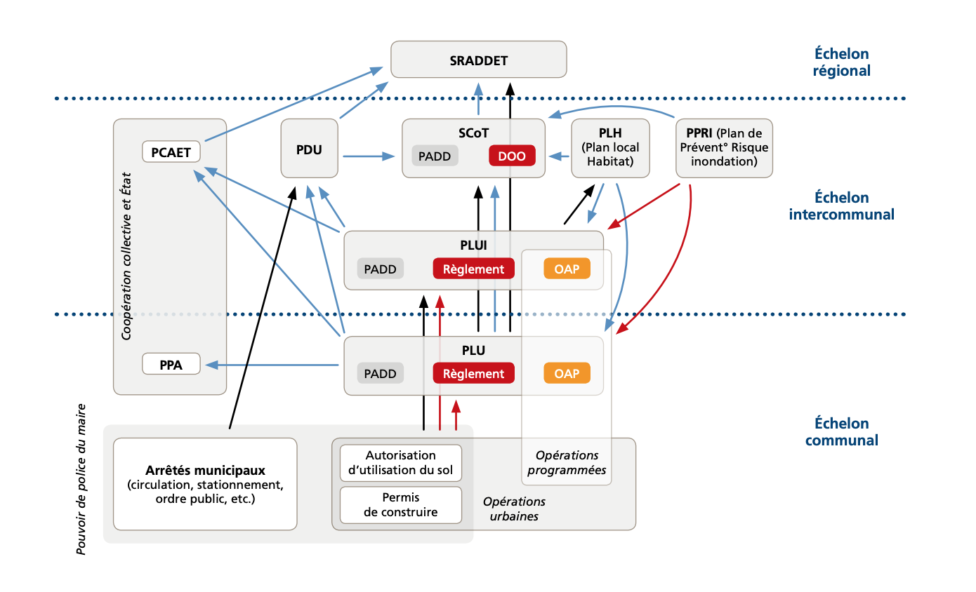
Urbanisme logistique : un enchevêtrement de compétences
(Heitz, Dablanc, 2019)

Slide 37
SRADDET et SCoT
Loi Climat (2021) : prise en compte artificialisation des sols et consommation économe d’espace dans les implantations commerciales
Loi 3DS (2022) : objectifs logistiques devront être intégrés aux objectifs ZAN des SRADDET
Territorialisation des objectifs dans les SCOT et PLUI
DAAC du SCoT intègre la logistique commerciale et devient le « document d’aménagement artisanal, commercial et logistique » (L141-6 code de l’urbanisme)
Il détermine les conditions d’implantation des constructions commerciales et de logistiques commerciales et localise les secteurs d’implantation privilégiés
Entrepôts exclus des AEC (autorisations d’exploitation commerciale) mais décomptés dans les objectifs de réduction de la consommation des espaces naturels, agricoles et forestiers

Slide 38
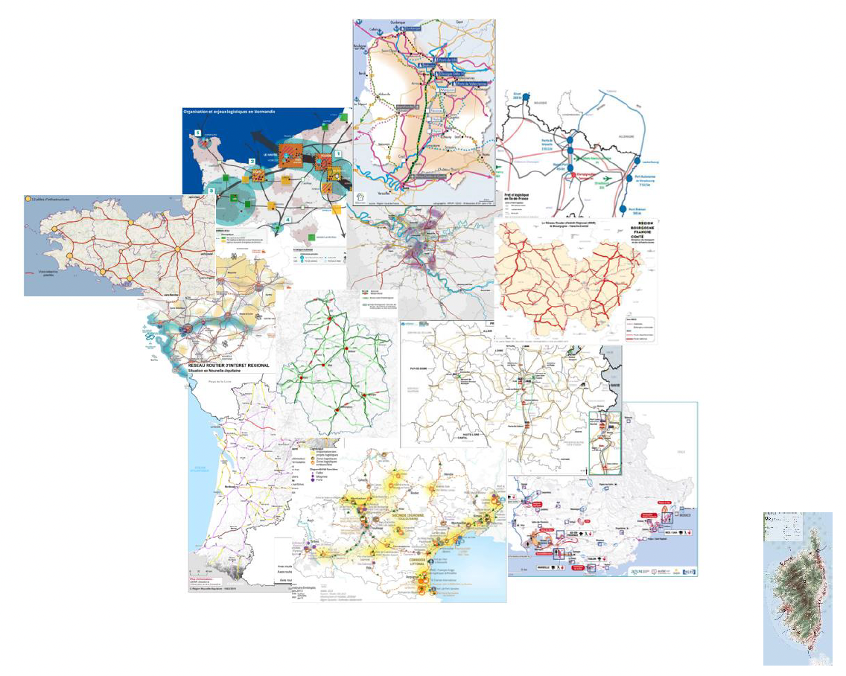
L’immobilier logistique dans les SRADDET
Art. L. 4251-1 CGCT
Le schéma régional d'aménagement, de développement durable et d'égalité des territoires (…) « doit fixer les objectifs de moyen et long termes de développement et localisation des constructions logistiques, il tient compte des flux de marchandises, notamment à destination des centres-villes, de la localisation des principaux axes routiers, du développement du commerce, de l'insertion paysagère et de l'utilisation économe des sols »
T. Leloup, L. Dablanc, Chaire Logistics City, 2025

Slide 39
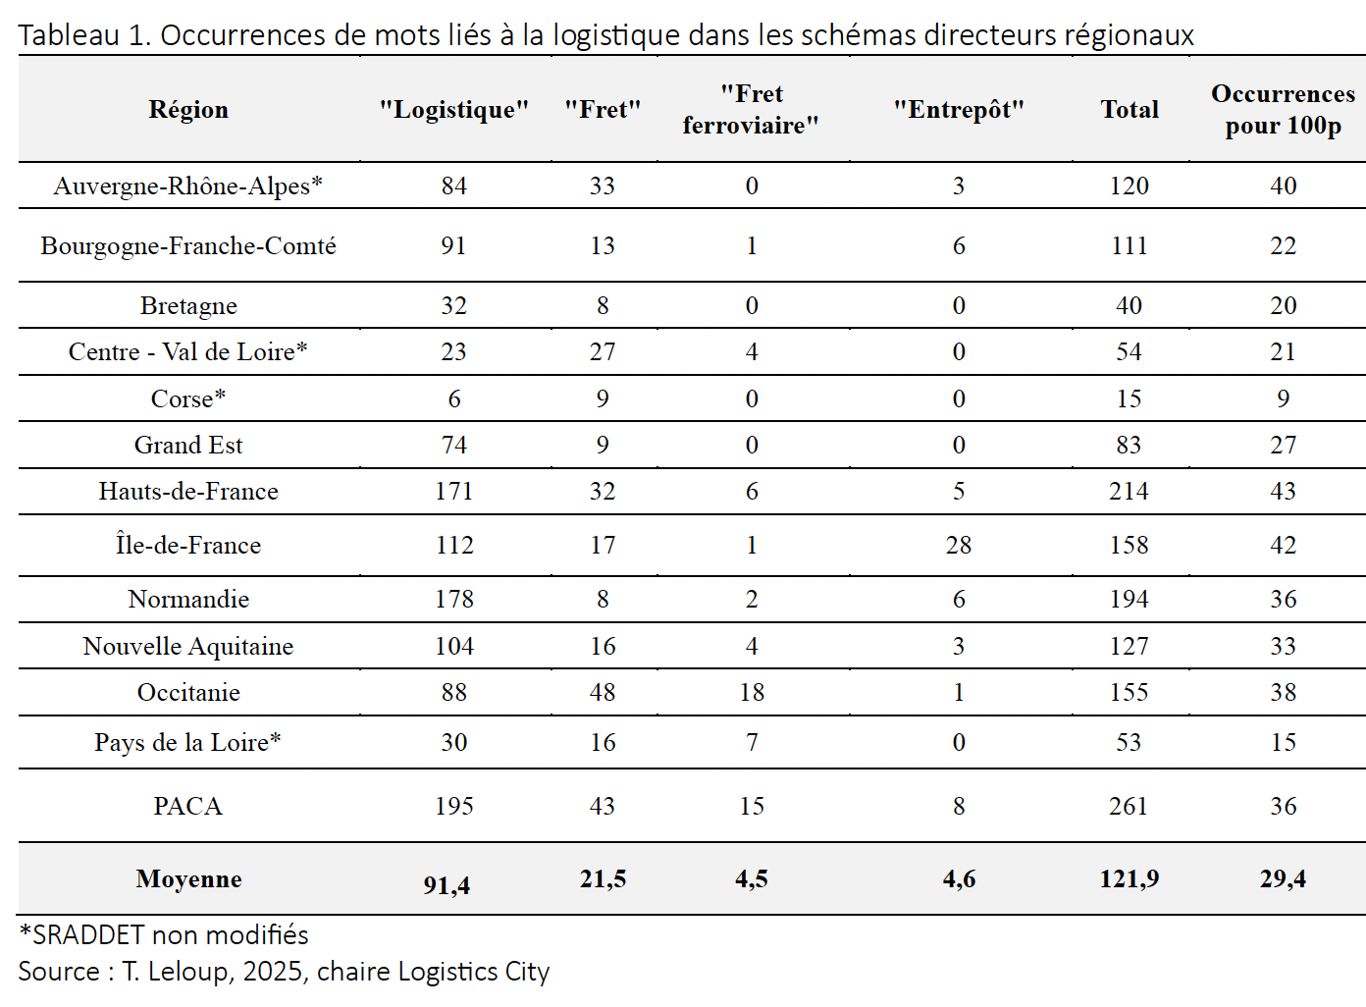
SRADDET et logistique
Thomas Leloup, sept 2025

Slide 40
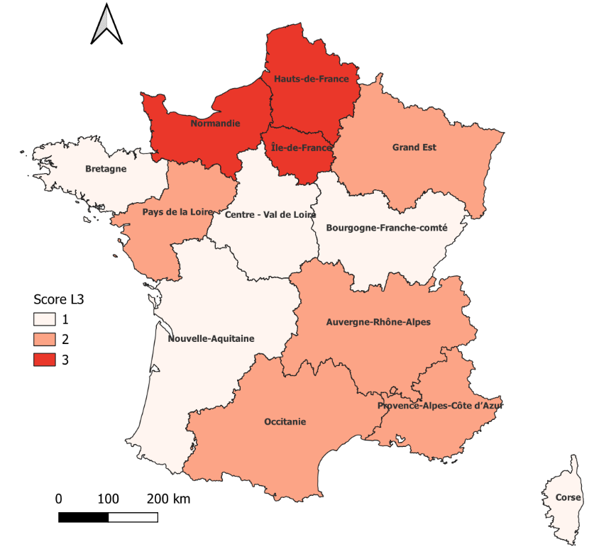
SRADDET et logistique
Quatre critères d’évaluation qualitative
L1 État d’esprit général vis-à-vis de l’immobilier logistique (de 0 à 3)
L2 Vision de la logistique plus ou moins subordonnée aux enjeux de réindustrialisation (de 0 à 1)
L3 Dynamisme de la démarche de concertation avec les acteurs de la logistique (de 0 à 3)
Z1 Traitement de la logistique comme un enjeu explicite du ZAN (de 0 à 2)
Score du critère L3 (Dynamisme de la démarche logistique) pour chaque région
Leloup, 2025

Slide 41
Trois régions font de la logistique une priorité
Enjeu économique prioritaire
Lien entre entrepôts et optimisation des flux : nécessité d’un maillage territorial de la logistique pour optimiser les distances parcourues par les véhicules
Traitement des enjeux environnementaux associés
Infrastructures multimodales (notamment fluvial) et intermodales (gares rail-route) intégrées à la stratégie
Hauts-de-France
Ile-de-France
Normandie
Notes:
Pas de région « hostile » -> plus ou moins d’ enthousiasme et d’insistance sur les aspect négatifs -> sauf Î-d-F
région (traversée par des flux, « porte d’entrée de l’europe » pour la normandie)
Enjeux environnementaux associés décarbonation -> repport modal.
un indicteur qui cache des réalité différentes (en parle peu mais bien (corse), en parle beaucoup et est plus nuancé (î-d-F)

Slide 42
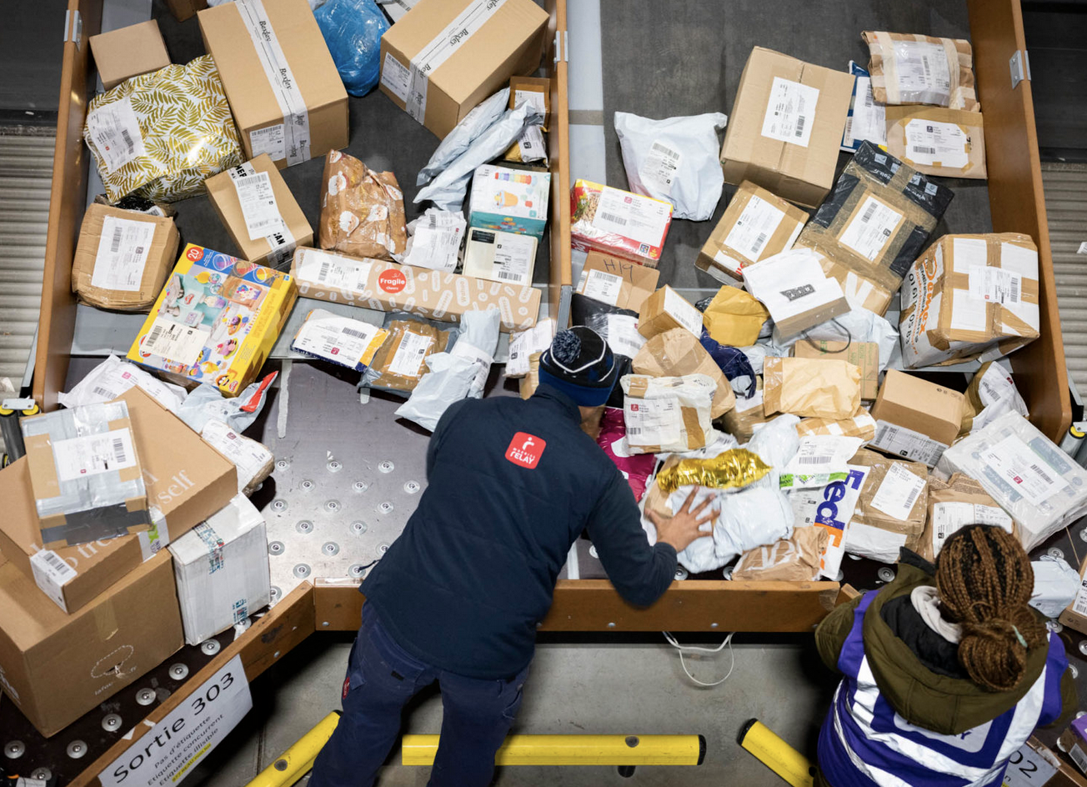
Les autres régions sont plus méfiantes
La logistique perçue de manière ambivalente
Emprise foncière, impact visuel, flux routiers
Mais aussi atout économique
La logistique doit s’adapter aux contraintes foncières
Modèle d’entrepôts géants en périphérie jugé non viable
Nécessaire de maîtriser les impacts liés à la croissance du e-commerce
La logistique jugée plus pertinente quand elle accompagne de nouvelles installations industrielles
Photo S. Loubaton

Slide 43
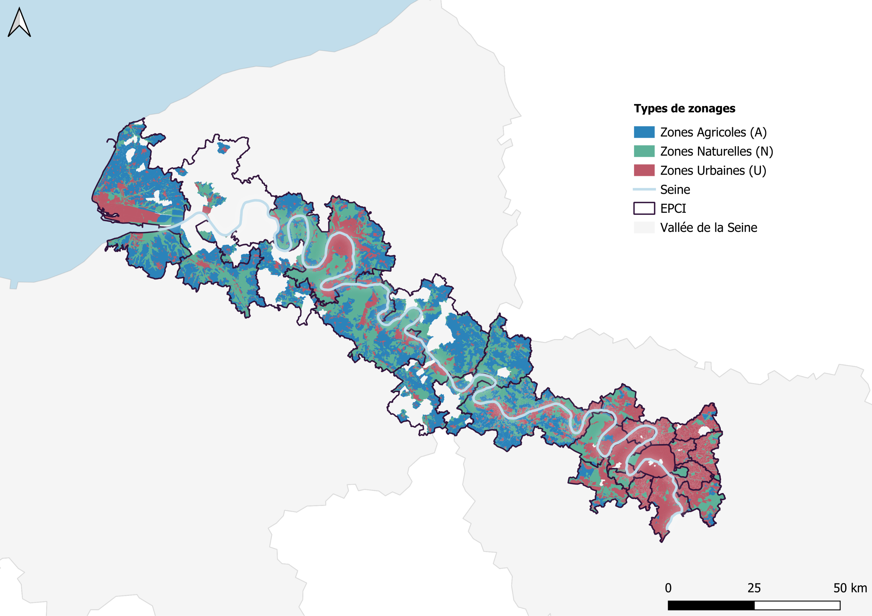
Axe Seine : quel foncier pour la logistique dans les PLU ?
IPFP Indice de Potentiel Foncier Productif” (Heitz, David, 2025)
Etape 1: Obtenir les règlements écrits et graphiques
Méthode :
  Collecte des données via la plateforme géoportail de l’urbanisme : script automatisé et utilisation du Plugin QGIS GPU ;
  en partenariat avec Léopold Nepa, doctorant
  Réalisation d’entretiens avec les membres de l’Entente Axe Seine.
A. Heitz, S. David, Centre de recherche Seine Logistique et Productive, sept 2025

Slide 44

Evaluation du foncier disponible : exemple de Rouen
Occupation du sol
Objectif : analyse des sites économiques existants et leur usage principal ; analyse des friches locales.
Source : la donnée est issue de la base FUSAC du CEREMA, plus précisément des sites économiques (2023)
Méthode : Distinction des zones mixtes incluant du productif (industriel, logistique, entrepôts...). Comparaison de ces espaces aux zones de niveau 1 et calcul de la surface utile totale située en zone de niveau 1.
Résultats
  3 622 ha de surfaces utiles dédiées à du productif à MRN
  dont 2 848 ha sont situés dans une zone U de niveau 1
A. Heitz, S. David, Centre de recherche Seine Logistique et Productive, sept 2025

Slide 45

Friches et potentiel de développement foncier
Objectif : analyse des friches locales.
Source : la donnée est issue de la base cartofriche du CEREMA (2025)
Méthode : Calcul de la surface des friches en MRN, la part que celles-ci représentent dans les zone de niveau 1, ainsi que le nombre de zones AU situées sur une friche.
Résultats
  Les friches représentent un total de 1 667 ha sur MRN
  Sur une surface totale de 3 538 ha de zones de niveau 1 (U et AU), environ 733 ha sont en friche en 2025 (soit 19 %), ce qui représente un fort potentiel de développement foncier.
  Grand nombre de friches industrielles, pas toujours concernées par une zone AU : 5 zones AU sont situées sur une friche
A. Heitz, S. David, Centre de recherche Seine Logistique et Productive, sept 2025

Slide 46
PLU : code de l’urbanisme article L151-16
Le règlement du PLU peut identifier et délimiter les quartiers, îlots et voies dans lesquels est préservée ou développée la diversité commerciale, notamment à travers les commerces de détail et de proximité, et définir, le cas échéant, les prescriptions de nature à assurer cet objectif
Il peut également délimiter, dans les zones urbaines ou à urbaniser, des secteurs dans lesquels la préservation ou le développement d'infrastructures et d'équipements logistiques est nécessaire et définir, le cas échéant, la nature de ces équipements ainsi que les prescriptions permettant d'assurer cet objectif

Slide 47


PLU bioclimatique de Paris 2024 : 150 « PLOC »
Périmètres de localisation logistique
Zones de grands services urbains
berges
rail
hôpitaux
autre

Slide 48

ANNEXE IV Périmètres de localisation d’équipements
Extrait de l’Annexe IV PLU Paris 2024

Slide 49

Ressources
Ressources
Afilog : Livre Blanc de la logistique urbaine (2015) et Livre Blanc de l’immobilier logistique et productif en ville (2026)
Browne, M., Behrends, S., Woxenius, J., Giuliano, G., Holguin-Veras, J. Urban logistics. Management, policy and innovation in a rapidly changing environment. Kogan Page, London
CHAIRE LOGISTICS CITY https://www.lvmt.fr/chaires/logistics-city/
Dablanc, L. (2025) La logistique urbaine. Techniques de l’Ingénieur.
Dablanc, L., Frémont, A. (Dir) (2015) La métropole logistique, Armand Colin
Dablanc, L., Heitz, A. (2024) Spatial patterns and investments in warehouses. Ch. 2 in Tavasszy, L., Piecyk, M., Browne, M. (Dir.) Freight transport planning. Collection Advances in Transport Policy and Planning, Elsevier
Schorung, M., Dablanc, (2023) Urban and suburban logistics real estate https://drive.google.com/file/d/1GmvOe_2O3smBWoOcQtz_bX5yP2Usnqgt/view

Slide 50
laetitia.dablanc@univ-eiffel.fr
https://www.lvmt.fr/chaires/logistics-city/

